Slide 1


卫星飞行软件开发实践
李晴
北京邮电大学
2026-11-16

Slide 2
目录
研 究 背 景
星务软件
姿轨控软件
未来展望

Slide 3
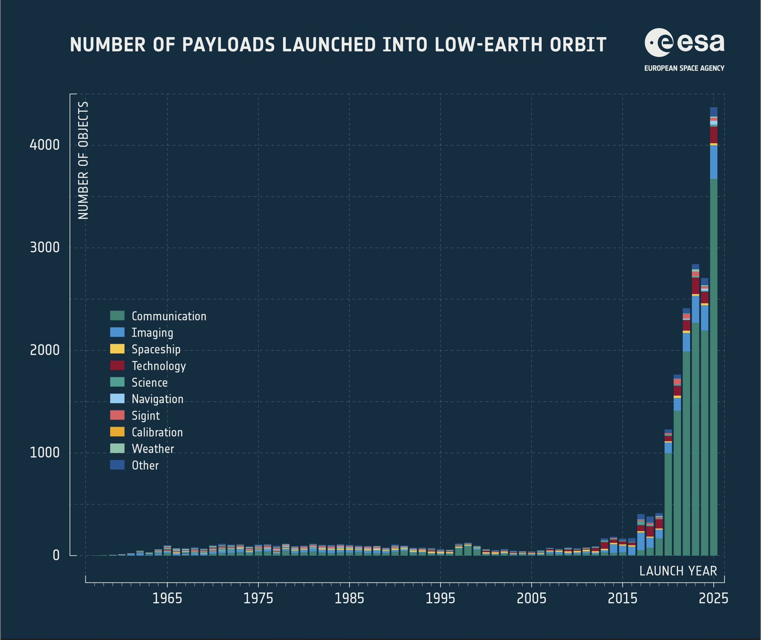
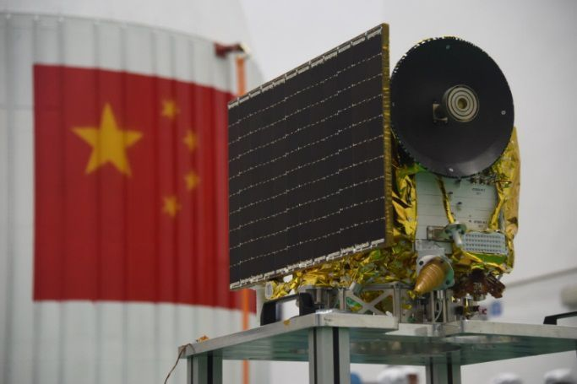
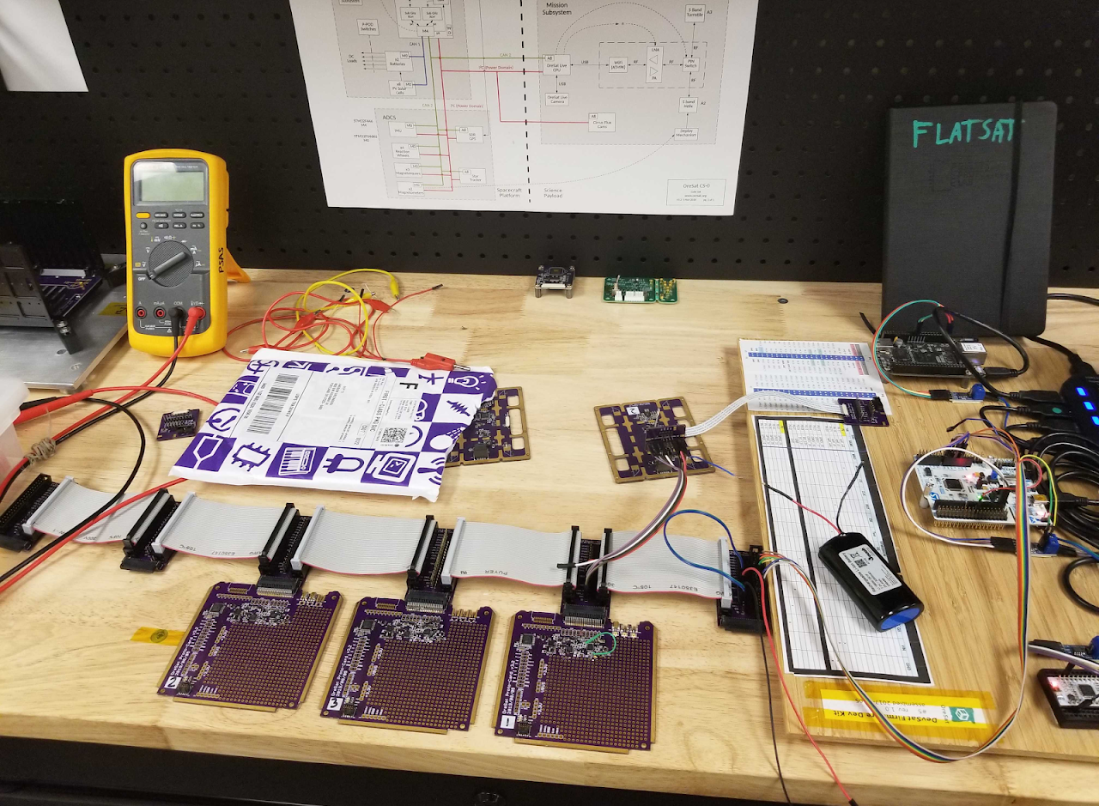
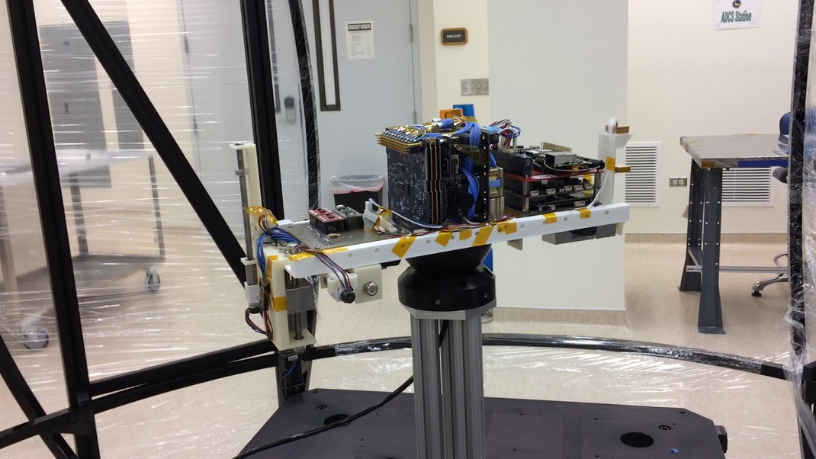
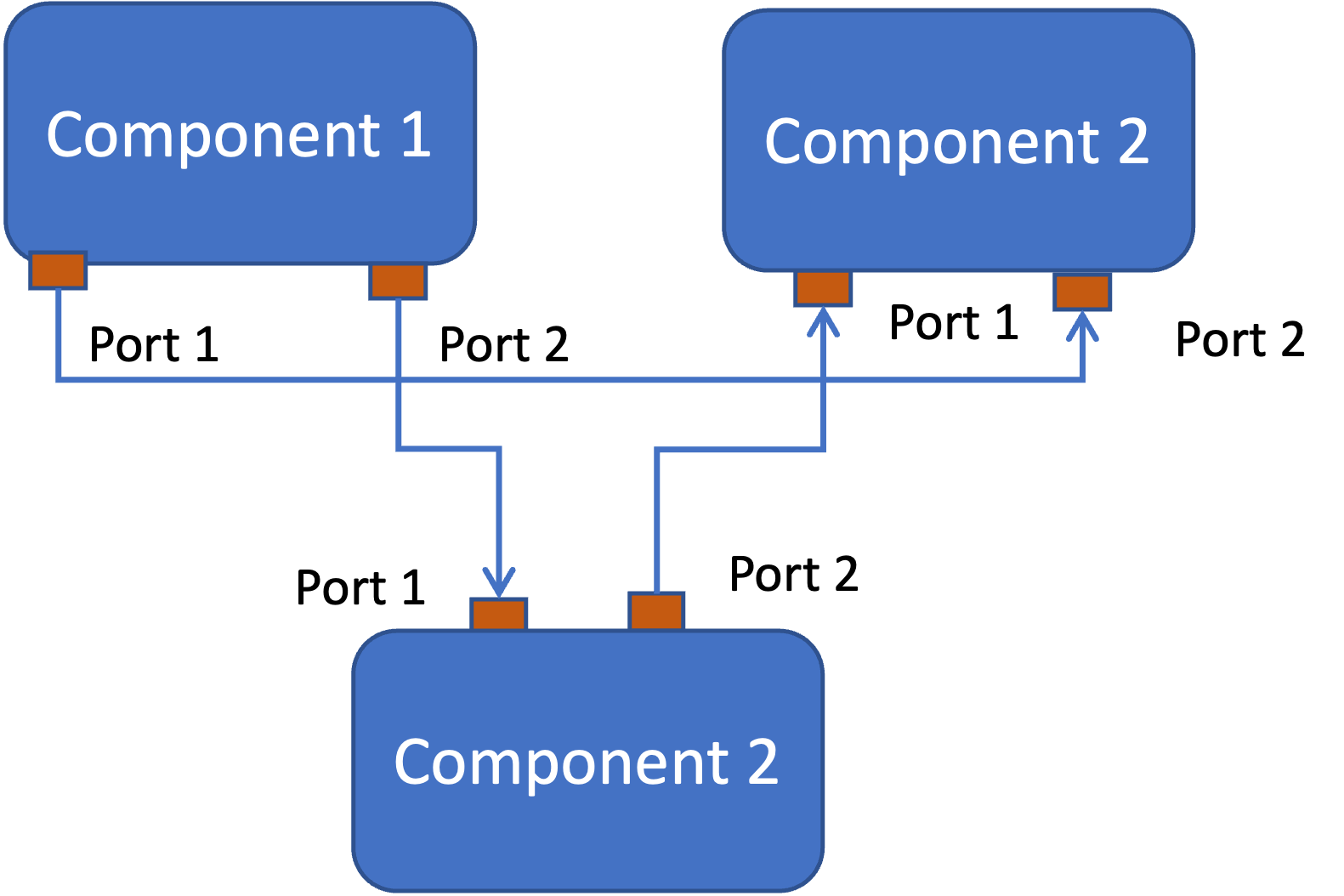
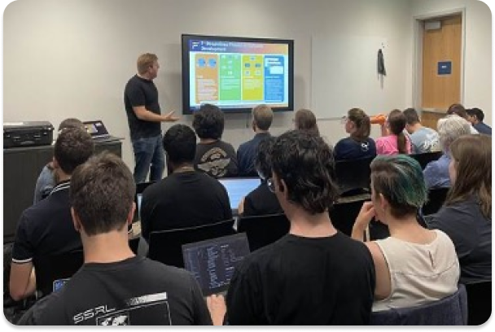
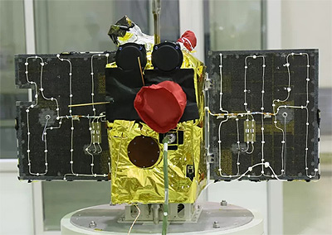
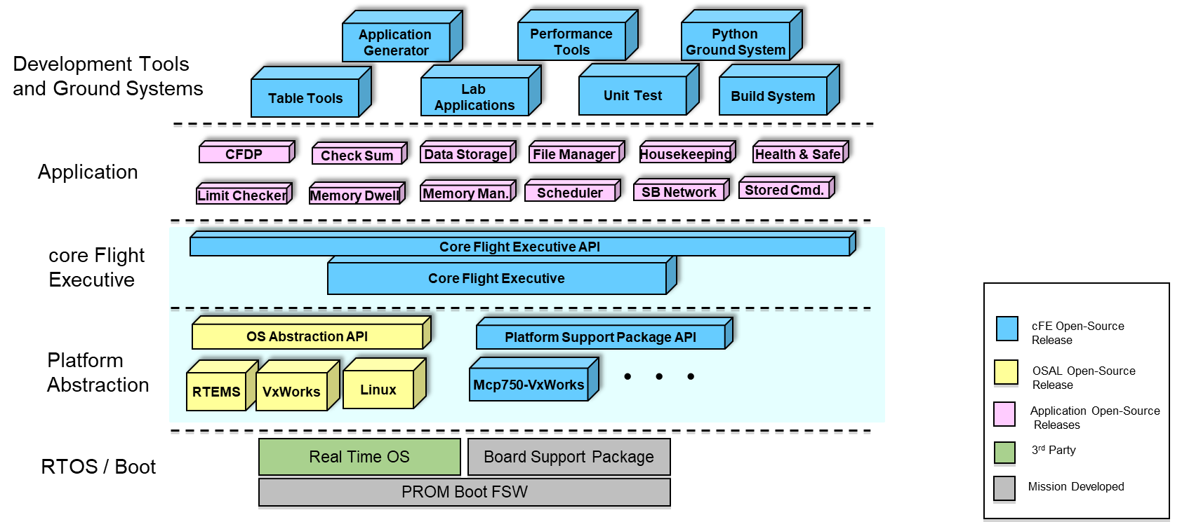
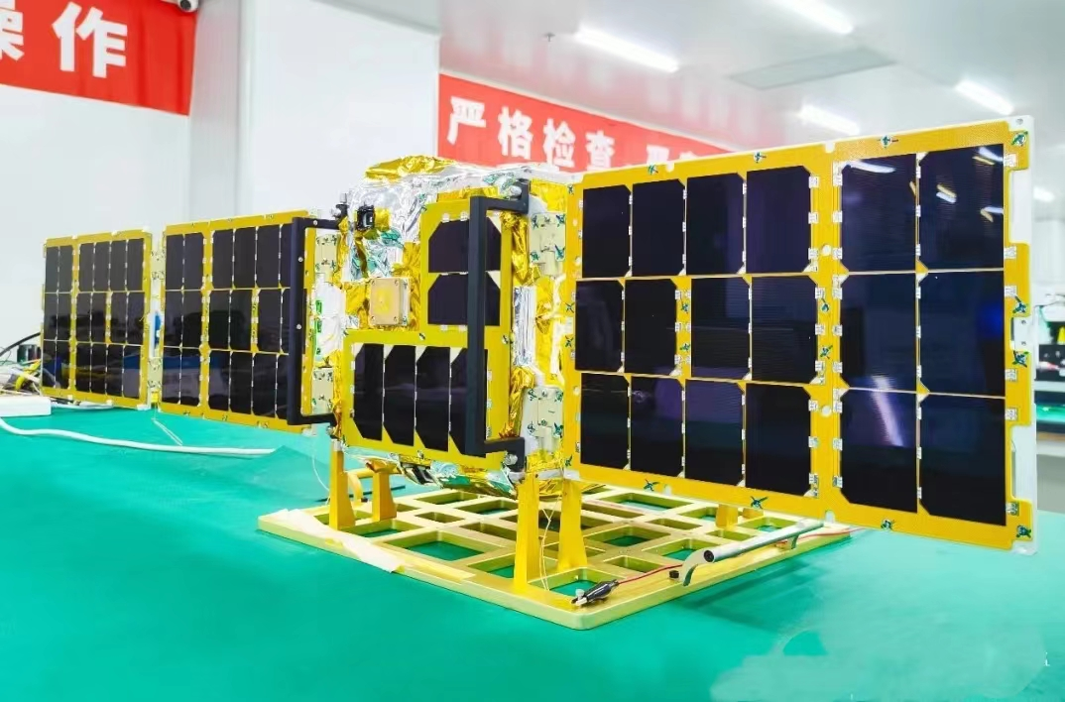
研究背景
开源星务与姿轨控软件：按开源许可证公开源代码、允许使用、修改与再分发的卫星运行管理与控制软件
卫星规模与科研任务扩展
开发与验证门槛较高
开源生态建设
龙江二号
珞珈一号
软硬件联调
姿轨控地面试验
北邮一号
共性功能组件化
开源社区交流
卫星数量剧增
高校科研卫星增多
软件开发难度高、专业性强
星务与姿轨控共性功能多，需要可复用的软件模块
开放源码与接口，促进协同开发与软件成果积累
卫星与星座规模扩大，星载软件重复开发成本高
高校卫星科研任务增多，亟需开源软件支撑
软件开发难度大，门槛高，专业性强
测试验证依赖专用设备，试验成本高
3
Notes:
### 建议标题
**开源星务与姿轨控软件：面向自主运行的闭环研究基础**
### 可直接放入PPT的短文案
页首定义条：
> 星务负责卫星的软件运行与任务管理；姿轨控负责状态估计、姿态控制和轨道机动相关计算。
| 图文区域 | 小标题 | 正文 |
|---|---|---|
| 左栏 | 星座规模持续增长 | 多星任务增加运控负担，对软件复用、自动测试与自主处置提出更高要求。 |
| 中栏 | 在轨运行约束耦合 | 轨道安全、能源、计算资源和执行机构共同限制任务执行，需要在动态场景下联合验证。 |
| 右栏 | 开源工具支撑闭环 | 复用飞行软件框架、虚拟设备和动力学模型，验证遥控、计算、执行与遥测全过程。 |
底部结论条：
> 本项目：以cFS承载星务与姿轨控App，以NOS3组织联试环境，接入Basilisk动力学后端。
### 约60秒讲稿
我们研究的是星务软件与姿轨控应用共同运行的闭环。星务负责软件运行、遥控遥测和任务管理，姿轨控根据传感器信息估计卫星状态，完成指向、稳定和轨道机动相关计算。随着星座规模扩大，重复开发接口和逐星人工处置的工作量也在增加。与此同时，姿轨控动作会受到能源、轮速、数据时效和轨道安全等条件约束，单独验证一条控制律还不足以说明系统在异常场景下的表现。因此，我们复用开源框架和仿真工具，把算法放进完整的软件运行链路中检查。当前项目采用cFS组织应用，NOS3连接虚拟设备和地面链路，并通过适配接口使用Basilisk提供动力学状态，为后续的模式切换、故障处置和智能算法接入建立验证基础。
### 逐项来源与本地证据
1. “星座规模增长、轨道环境拥挤”： [ESA Space Environment Report 2026](https://www.esa.int/Space_Safety/Space_Debris/ESA_Space_Environment_Report_2026)。报告发布日期2026-09-14，统计截止2025年底。建议只展示增长趋势；若在图中保留具体数字，应随图保留年份和口径。
2. “计算资源与能源、热约束耦合”： [天算MobiCom 2024实星COTS测量仓库](https://github.com/TiansuanConstellation/MobiCom24-SatelliteCOTS)；[RHONE正式论文主页](https://www.usenix.org/conference/atc25/presentation/wang-liying)。这是星载计算约束的依据，不表示每一项约束已在本项目实现。
3. “开源框架与虚拟设备支持软件开发和集成测试”： [cFS官方仓库](https://github.com/nasa/cFS)；[NOS3架构](https://nos3.readthedocs.io/en/latest/NOS3_Architecture.html)。
4. 本项目cFS/OpenC3配置： [nos3-mission.xml](/Users/joes/Desktop/nos3x/cfg/nos3-mission.xml:9)。
5. 独立AOCS核心进入cFS App： [CMakeLists.txt](/Users/joes/Desktop/nos3x/components/generic_adcs/fsw/cfs/CMakeLists.txt:44)。
6. NOS3侧BSK接口： [bsk_backend_client.hpp](/Users/joes/Desktop/nos3x/sims/sim_common/inc/bsk_backend_client.hpp:46)；[fsw_cfs_launch.sh](/Users/joes/Desktop/nos3x/scripts/fsw/fsw_cfs_launch.sh:119)。当前提供的项目副本主要包含适配端，外部BSK场景服务不在本次检查范围内。
### 配图建议
- 左栏：ESA官方增长统计图，取“在轨目标/有效载荷随时间增长”部分，保留横轴和图例。现有素材：[ESA统计图](/Users/joes/Desktop/nos3/nos3ppt制作/deliverables/开源星务姿轨控_研究背景与AI展望/图片素材/01_ESA2026_发射与在轨目标统计.png)。图注“ESA Space Environment Report 2026，数据截至2025年底”。
- 中栏：自绘卫星周边约束图，标注“轨道安全”“电量/热”“轮速/推力”“测量与通信”。这是概念图，不放未经验证的参数。
- 右栏：自绘本项目简图，四块为“地面操作”“cFS应用”“NOS3虚拟设备”“Basilisk动力学”，以闭环连线表达命令与反馈。图注“本项目架构示意，据当前代码整理”。
---
图片来源：
ESA原图：https://www.esa.int/ESA_Multimedia/Images/2026/09/Payloads_and_objects_-_2026_Space_environment_report ，Credit ESA，ESA Standard Licence。此页使用原图左半，保留坐标、图例与署名。
NOS3接口图：https://github.com/nasa/nos3/blob/dev/docs/wiki/NOS3_cFS_Development.md ，NASA/JSTAR。LIBA3200只是官方示例硬件。
左侧为据本项目代码整理的可编辑示意。

Slide 4
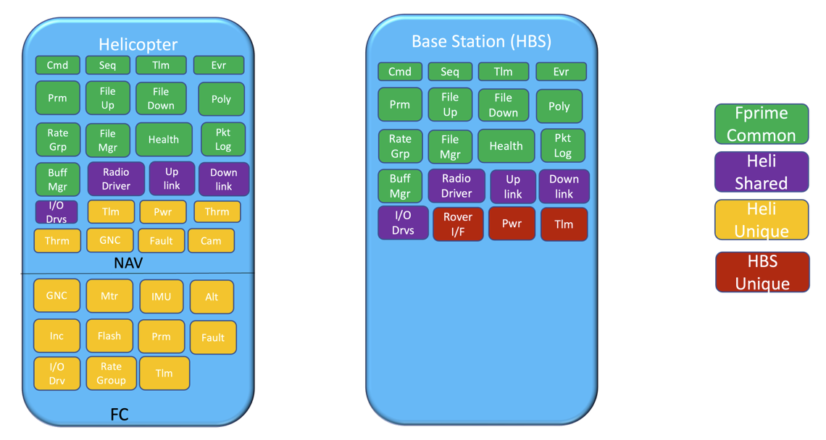
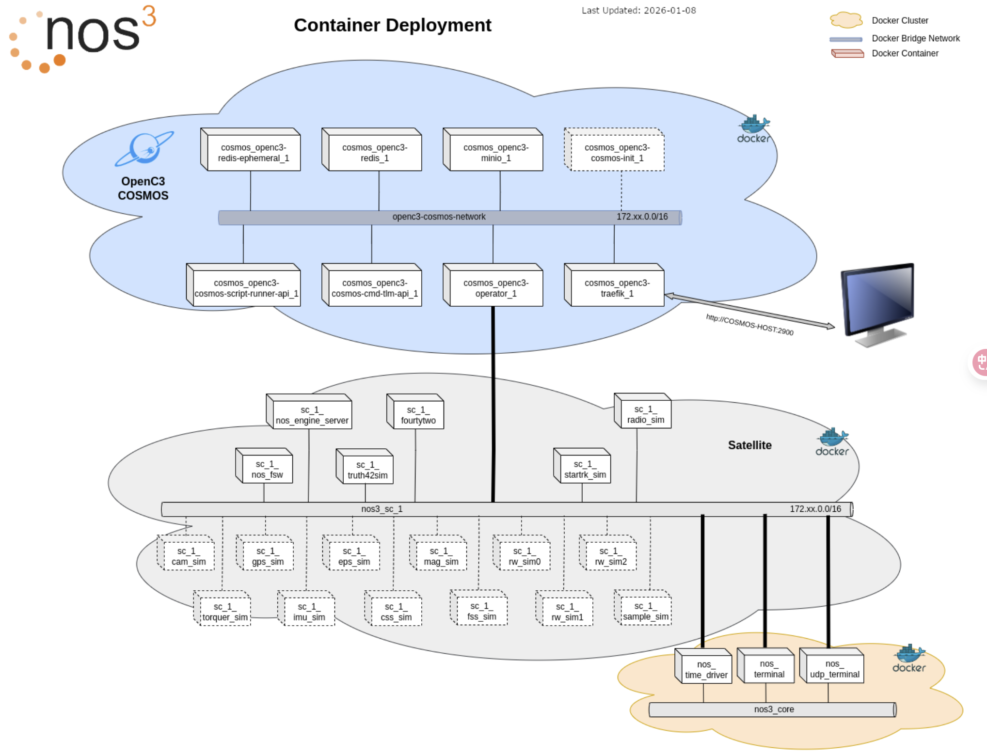
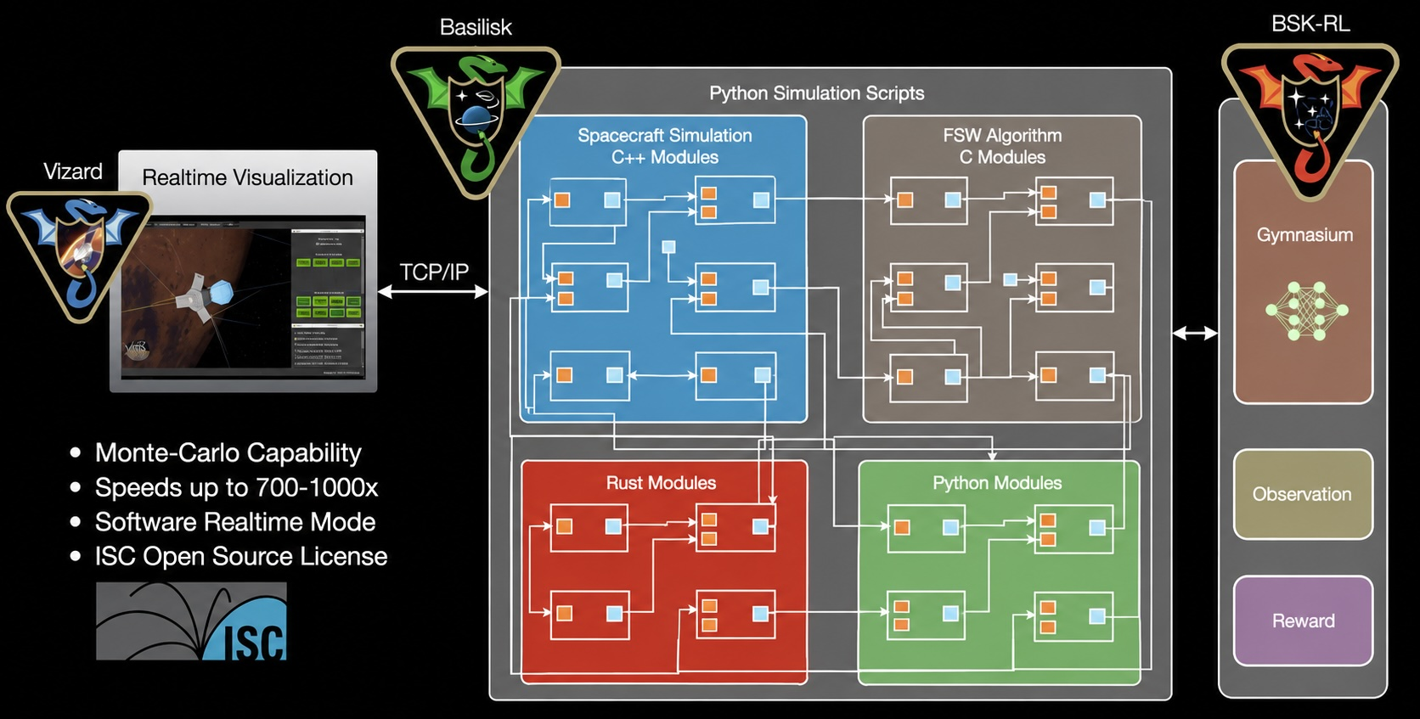
研究背景
技术进展：国际上已形成涵盖星载软件框架、虚拟硬件联试平台、动力学与控制仿真工具的开源技术体系，支持软件复用与闭环验证，降低开发与测试门槛
飞行软件框架
系统级软件在环
高保真动力学后端
cFS & F Prime（F´）
NASA NOS3
Basilisk
cFS 提供通用服务与软件总线，支持星务应用复用跨平台移植
F Prime 采用组件与端口架构，支持飞行软件的模块化开发与集成
集成地面系统、飞行软件，构建可重复的软件测试环境
支持星务与姿轨控软件的系统级联合验证
提供轨道、姿态及空间环境模型，支撑航天器动力学仿真
支持姿轨控软件的闭环测试与性能评估
4
Notes:
### 建议标题
**国外开源生态形成分层分工，系统验证依赖跨层集成**
### 可直接放入PPT的短文案
| 图文区域 | 小标题 | 正文 |
|---|---|---|
| 左栏 | 飞行软件框架：cFS / F Prime | cFS以服务和软件总线组织App；F Prime以组件、端口和拓扑组织功能，提供可复用的软件基础。 |
| 中栏 | 软件集成验证：NOS3 | 连接飞行软件、地面站、虚拟设备与模拟总线，支持硬件齐备前的联试和故障场景研究。 |
| 右栏 | 动力学与算法验证：Basilisk / 42 | 建立航天器、环境与传感执行模型，支持姿轨控闭环仿真和批量场景评估。 |
底部结论条：
> 本项目采用cFS + NOS3 + Basilisk，重点研究应用接口、运行时序与星务—姿轨控协同。
页脚小字可保留：
> NOS3上游默认动力学后端为42；Basilisk接入属于本项目扩展。
### 约60秒讲稿
国外这些开源项目解决的问题各有侧重。cFS和F Prime处于飞行软件框架层：前者通过基础服务和软件总线组织应用，后者采用组件、端口和拓扑。它们都有实际任务使用案例，但具体任务的姿轨控算法仍需开发和验证。NOS3处于系统集成层，把飞行软件、地面站、设备和总线模型接在一起，便于在硬件尚未齐备时开展联试。Basilisk和42则提供动力学、环境和传感执行模型，用来评价算法及其闭环行为。我们的技术路线组合了这几个层级：用cFS承载应用，用NOS3组织软件测试环境，再接入Basilisk后端。这里需要重点处理坐标和单位、采样时序、模式前置条件以及故障后的执行行为，形成可以重复验证的系统流程。
### 逐项来源与本地证据
1. cFS服务、软件总线、App构成及开源Demo边界： [NASA cFS README](https://github.com/nasa/cFS)；[NASA cFS二十周年介绍](https://etd.gsfc.nasa.gov/capabilities/core-flight-system/news/celebrating-twenty-years-of-core-flight-software/)。不要将“框架有飞行案例”写成“开源Demo可以原样上星”。
2. F Prime组件、端口、拓扑与测试： [NASA F Prime仓库](https://github.com/nasa/fprime)；[JPL架构说明](https://fprime.jpl.nasa.gov/overview/powerful-swa/)；[JPL项目案例](https://fprime.jpl.nasa.gov/overview/projects/)。只引用使用事实，不依赖项目页可能陈旧的任务状态。
3. NOS3的设备、总线与集成环境： [官方仓库](https://github.com/nasa/nos3)；[架构文档](https://nos3.readthedocs.io/en/latest/NOS3_Architecture.html)。虚拟测试不替代硬件测试；默认动力学是42。
4. Basilisk动力学、C/C++模块、Python配置及批量研究能力： [AVS Lab当前文档](https://avslab.github.io/basilisk/)；[官方仓库](https://github.com/AVSLab/basilisk)。
5. 42通用姿轨动力学仿真： [Eric Stoneking 42仓库](https://github.com/ericstoneking/42)。42应称为仿真器，不称为完整飞行姿控App。
6. 本项目适配层与独立核心： [aocs_control.h](/Users/joes/Desktop/nos3x/components/generic_adcs/fsw/bupt_core/include/aocs/aocs_control.h:18)；[bupt_aocs_adapter.c](/Users/joes/Desktop/nos3x/components/generic_adcs/fsw/cfs/src/bupt_aocs_adapter.c:2648)。
7. 本项目表驱动周期调度与设备输出： [sch_def_schtbl.c](/Users/joes/Desktop/nos3x/cfg/nos3_defs/tables/sch_def_schtbl.c:142)；[generic_adcs_output.c](/Users/joes/Desktop/nos3x/components/generic_adcs/fsw/cfs/src/generic_adcs_output.c:35)。这页无需展示具体频率。
### 配图建议
- 左栏：自绘cFS与F Prime两种软件组织方式的小图。cFS画“基础服务/软件总线/App”；F Prime画“组件/端口/拓扑”。参考 [cFS官方架构图](/Users/joes/Desktop/nos3/nos3ppt制作/research_work/international_images/06_cfs_architecture.png) 与 [F Prime拓扑](/Users/joes/Desktop/nos3/nos3ppt制作/research_work/international_images/05_fprime_topology.png)。原始cFS图含历史组件名称，重绘时不照搬成2026发行清单。
- 中栏：依据 [NOS3架构图](/Users/joes/Desktop/nos3/nos3ppt制作/research_work/international_images/01_nos3_architecture.png) 重绘，保留飞行软件、地面站、NOS Engine、设备模型和42五类对象。不要在上游官方图中直接把42改成BSK而不作说明。
- 右栏：[Basilisk/Vizard官方示例](/Users/joes/Desktop/nos3/nos3ppt制作/research_work/international_images/04_basilisk_vizard.jpg) 配简短“动力学/环境/算法”标注。图注“Basilisk/Vizard官方示例”；不可标作本项目实验截图。
---
图像来源及边界：
cFS图：https://nos3.readthedocs.io/en/latest/Scenario_cFS.html ，历史分层示意，不作为2026版组件清单。
NOS3图：https://nos3.readthedocs.io/en/latest/NOS3_Architecture.html ，官方上游为42，不代表我们的后端。
Vizard图：https://avslab.github.io/basilisk/Vizard/Vizard.html ，AVS Lab官方示例，非本项目实测截图。
补充成熟度来源：cFS应用于Odysseus，https://etd.gsfc.nasa.gov/etd-featured-stories/intuitive-machines-marks-a-new-lunar-era-with-help-from-nasas-core-flight-system/；F´应用于ASTERIA/Ingenuity，https://fprime.jpl.nasa.gov/overview/projects/。此页不引用网页可能过时的运行状态。

Slide 5
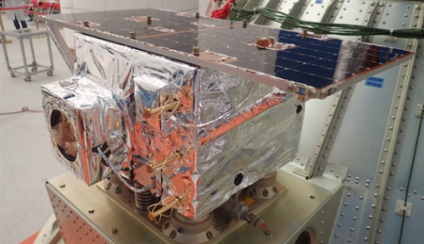
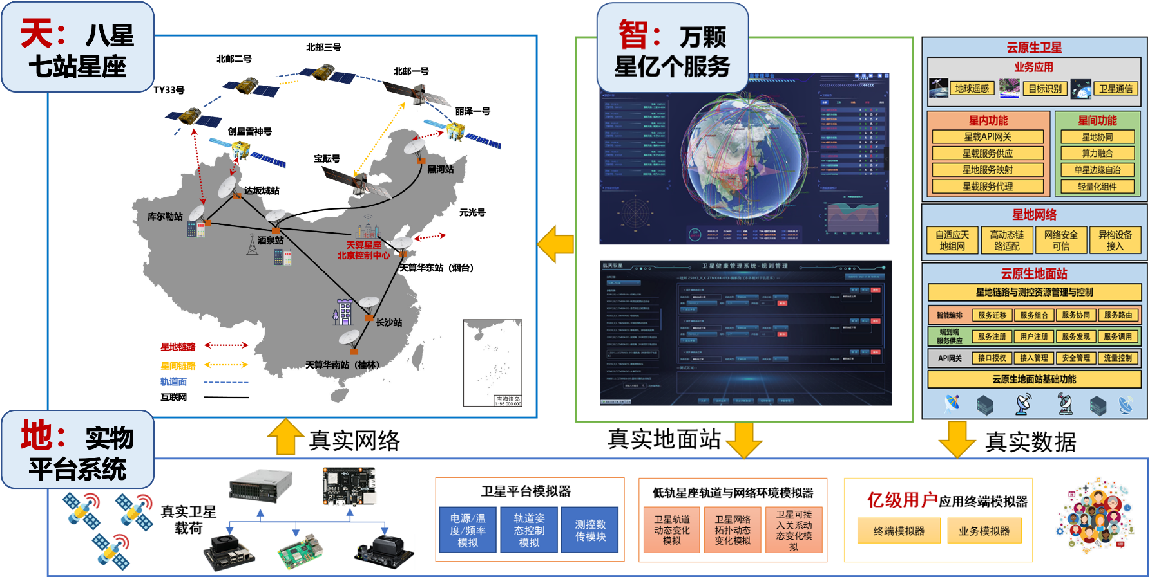
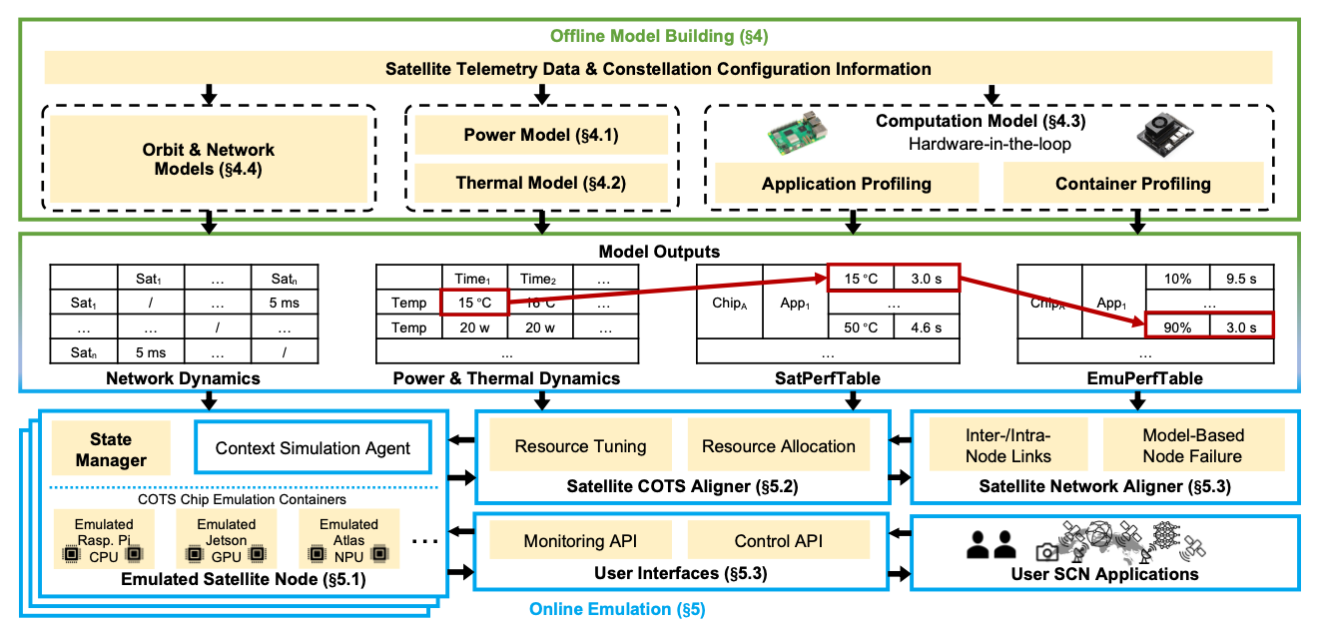
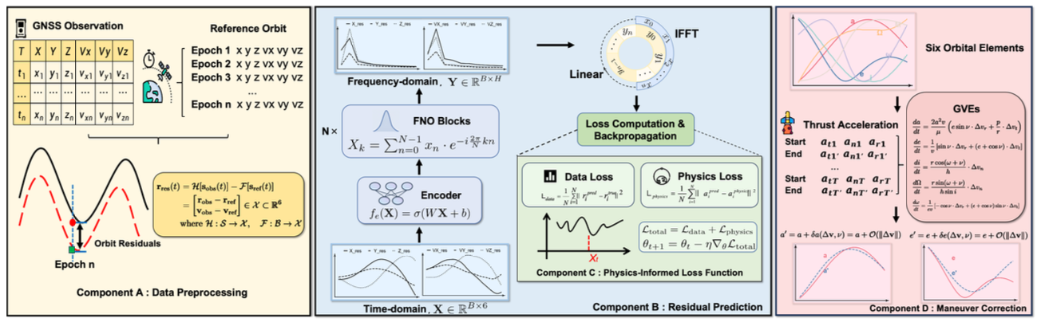
研究背景
技术进展：国内已开展软件定义卫星在轨验证、开放平台与开源系统建设，以及仿真与智能算法研究，促进科研资源共享与软件复用，支撑卫星自主运行
软件定义与在轨试验
开放系统与开源平台
仿真与智能算法
天智一号
天算星座 & RROS
智能仿真平台与预测算法
智能仿真平台
已开展星载应用、自主定轨与按需管控的在轨试验
验证软件功能扩展能力，探索卫星自主运行模式
已建设开放在轨试验平台，并开展开源载荷系统验证
共享实星资源与软件基础，降低科研试验门槛
智能预测算法
以实星数据校准多域仿真与预测算法，提升仿真与预测能力
5
Notes:
### 建议标题
**国内探索覆盖软件定义卫星、开源系统与自主运行算法**
### 可直接放入PPT的短文案
| 图文区域 | 小标题 | 正文 |
|---|---|---|
| 左栏 | 天智一号：软件定义与在轨试验 | 完成星载App演示，验证星上定轨、轨道外推和按需请求地面支持。 |
| 中栏 | 天算 / RROS：开放平台与开源系统 | 天算提供真实卫星实验入口；RROS以Rust实时内核和Linux通用内核承载星载任务。 |
| 右栏 | RHONE / AutoOrbit：仿真与智能算法 | RHONE联合建模计算、网络和电热约束；AutoOrbit研究物理启发的轨道预测。 |
建议在各卡片底部标注小标签：
- 天智一号：“开放架构 / 在轨验证”。
- 天算与RROS：“开放试验平台 / OS源码开源”。
- RHONE与AutoOrbit：“论文与数据公开 / 研究代码公开”。
底部结论条：
> 结合这些分层探索，本项目聚焦星务、姿轨控与动力学环境之间可复现的闭环验证。
### 约60秒讲稿
国内研究也在不同层面推进。中科院天智一号验证了通过App扩展卫星功能，并在2019年完成自主请求式管控试验，包含星上定轨、轨道外推和超差后请求地面支持。天算星座向研究团队提供实星实验入口；北邮RROS公开了实时内核与Linux通用内核结合的系统代码，并随天仪33号进入轨道开展载荷实验。算法和仿真方面，北大、北邮的RHONE利用实星遥测校准计算、网络及电热模型；AutoOrbit把物理知识引入轨道预测。这些成果说明，开放试验、系统软件和智能算法已经有具体基础。它们的公开范围和验证阶段并不相同，因此我们把本项目的重点放在现有框架上的应用集成，以及星务与姿轨控相互影响时的闭环验证。
### 逐项来源与本地证据
1. 天智一号2018年App在轨演示： [中国科学院官方报道](https://www.cas.cn/jh/201901/t20190114_4676842.shtml)。
2. 天智一号2019年自主请求式管控： [中国科学院软件研究所官方报道](https://is.cas.cn/rjdywx/rjdywxkyjz/202605/t20260522_8208282.html)。网页迁移后的路径含2026，正文日期是2019-03-20；应按正文日期引用。
3. 天算真实卫星实验流程： [TiansuanExperimentPlatform](https://github.com/TiansuanConstellation/TiansuanExperimentPlatform)。开放实验申请不代表整套星务和姿轨控代码公开；计划卫星数也不等于当前在轨数量。
4. RROS架构、GPL-2.0源码与入轨： [BUPT-OS/RROS](https://github.com/BUPT-OS/RROS)；[2023年入轨新闻](https://bupt-os.github.io/website/news/2023_12_9/satellite_launch/)。证据支持“载荷操作系统实验”，不能扩写为RROS完成了姿轨控执行闭环。
5. RHONE正式论文： [USENIX ATC 2025](https://www.usenix.org/conference/atc25/presentation/wang-liying)；[官方遥测数据仓库](https://github.com/TiansuanConstellation/ATC25-RHONE-DATA)。数据仓库公开并不证明全部仿真引擎均已开源。
6. AutoOrbit正式论文： [DOI 10.1145/3770855.3818960](https://doi.org/10.1145/3770855.3818960)，KDD 2026；[作者公开实现](https://github.com/zdh-bupt/AutoOrbit)。当前仓库没有明确LICENSE，且缺少原HPOP实现和部分数据，适合称“公开研究代码”。本页不引用性能提升数值。
7. 与本项目的接点： [参数接口](/Users/joes/Desktop/nos3x/components/generic_adcs/fsw/cfs/src/bupt_aocs_adapter.h:39)、[数据质量检查](/Users/joes/Desktop/nos3x/components/generic_adcs/fsw/cfs/src/bupt_aocs_adapter.c:864)、[回归脚本](/Users/joes/Desktop/nos3x/scripts/gsw/run_bupt_aocs_regression.sh:26)。这些证明可继续研究集成和验证，不能代替当前测试通过记录。
### 配图建议
- 左栏： [天智一号实物照片](/Users/joes/Desktop/nos3/nos3ppt制作/research_work/domestic_images/tianzhi1_photo.jpg)。图注“图源：中国科学院”。若希望强调自主运行，可替换为 [自主请求式管控图](/Users/joes/Desktop/nos3/nos3ppt制作/research_work/domestic_images/tianzhi_autonomy.jpg)。
- 中栏： [天算平台示意](/Users/joes/Desktop/nos3/nos3ppt制作/research_work/domestic_images/tiansuan_platform.png)，角落叠放简化RROS双内核框图；参考 [RROS中文架构](/Users/joes/Desktop/nos3/nos3ppt制作/research_work/domestic_images/rros_architecture_cn.png)。不要把天仪33号照片标为天智一号。
- 右栏：自绘“实星遥测/物理模型/学习模型”三块小图，下方标出RHONE、AutoOrbit论文名。完整 [AutoOrbit原架构图](/Users/joes/Desktop/nos3/nos3ppt制作/research_work/domestic_images/autoorbit_architecture.png) 留作资料，不缩成难以辨认的小图。
页面或备注应保留作者与来源。机构官网图片没有自动获得开放许可，软件许可证也不自动覆盖所有照片；正式公开传播时按具体素材核对使用条件。
---
图片来源：
天智一号：https://www.cas.cn/jh/201901/t20190114_4676842.shtml （图片原始链接在素材清单）。
天算平台：http://www.tiansuan.org.cn/ 。
右图为依据论文主题整理的研究关系示意，非两篇论文原始模型架构，亦不代表RHONE与AutoOrbit已经完成软件集成。
AutoOrbit代码未发现LICENSE，故本页明确“研究代码公开”；RROS源代码许可按README为GPL-2.0。

Slide 6
目录
研 究 背 景
星务软件
姿轨控软件
未来展望

Slide 7





技术选型
地面运控系统
高灵活性，多种协议适配
支持脚本拓展，自动化端到端操作与验证
OpenC3
微服务化运控系统，接口和协议处理可扩展，支持端到端操作与验证
卫星系统
打通星务、设备与物理环境，实现接口级模拟，支持整星任务端到端验证
支持软件在环、硬件在环及虚实混合部署
运行与异常条件可控，支持重复试验和故障处置验证
cFS 框架
框架成熟、模块化扩展，支撑软件快速开发与迭代
NOS3组件
提供设备接口抽象，灵活切换部署场景
Basilisk
脚本化仿真，实现算法组合和仿真编排
云原生运行基座
隔离环境，保证多星/多设备独立执行
标准化镜像与统一执行环境，支持试验环境快速复制与灵活扩展
容器化架构
灵活轻量，可水平拓展支撑规模化部署验证
22

Slide 8
星务软件及 OBC
cFS 仅包含基本的功能框架，不具备完整星务功能
目标：开发功能完善的星务软件及 OBC，实现快速迭代和迁移
验证执行
反馈优化
星务软件：星务功能“全”
体系化构建完整星务功能，统筹任务执行、资源分配与健康管理
复用 cFS 基础功能和发布订阅架构
自研 App 补齐星务能力，涵盖：能源管理、热控、通信、分系统设备管理、在轨健康管理、 FDIR、自主任务管理等
OBC：执行环境“真”
支持星务核心逻辑跨仿真与实物环境复用，贯通软件迭代与系统验证
拓展 NOS3 容器化能力
计算与执行：容器化隔离环境（Linux）、可选 QEMU 后端（RTOS）
设备 I/O：容器网络隔离通信空间，接口抽象层统一设备调用（UART、CAN、I2C、SPI 等）
存储与状态：只读镜像层统一基础环境，持久化 Docker Volume 提供在轨任务存储
23

Slide 9

平台设备及载荷模拟
NOS3 系统中参考设备真实性较低，部分设备缺失，故障模拟能力较基础
目标：为星务软件设计验证提供可靠的支撑，灵活适配各种设备选型
基于 NOS3 通信能力和抽象接口，填补真实性
真实设备：依据设备选型、IDS、协议文档
真实遥测：运行数据特征、故障模式
新增/修改的设备模型 10+，包括：EPS、测控应答机、数传发射机、温度采集单元、加热器、光学遥感相机等
Radio
设备I/O抽象接口
EPS
容器网络
星务软件
…
平台设备&载荷
补足真实设备模型，为星务软件设备管理提供真实可靠的验证环境
24

Slide 10
星上物理环境仿真
原方案面向固定场景编排，环境仿真和设备模型代码高度耦合，成为灵活性和拓展性的主要瓶颈，限制星务软件快速迭代验证
目标：分离设备行为与物理计算，支撑功能快速重构、场景灵活编排
基于 Basilisk 模拟框架整合编排，实现容器化集成
设备/物理模型解耦：对接设备模型，将设备指令转化为物理作用，将仿真状态反馈为设备遥测
跨分系统物理整合：扩展能源、热相关模型，建立跨分系统的功耗、温度、间的关联整合
容器化运行集成：封装独立物理仿真实例，管理连接、时间推进与场景重置，支撑多星部署及重复试验
Radio
EPS
容器网络
Basilisk
物理仿真
…
平台设备&载荷
数据流驱动、模块化设计、脚本化编排，构建灵活、可组合的星务物理仿真环境
25

Slide 11
地面运控系统
OpenC3 云原生地面系统，各个模块职责分离、拓展性强，但自动化程度低
目标：接入真实协议、实现端到端自动化验证
遥测遥控
拓展OpenC3，满足星务快速迭代和自动化需求
自动化测控配置生成：基于星务软件测控结构体定义，自动化生成 OpenC3 可用的测控配置
星务软件端到端验证：基于 OpenC3 脚本执行能力， 通过遥测遥控和调试信息，构建覆盖常规任务与故障注入场景的自动化验证
多传输协议拓展：适配调试链路（UDP）和模拟测控链路协议（CCSDS SPP、TC/TM），实现星地两端的封装解析、帧同步与校验
测控应答机
设备模拟
OpenC3
容器网络
调试信息
UART
模拟
测控链路
调试链路
星务软件
贯通测控协议、数据交互与任务验证流程，构建随星务软件同步演进的自动化测控与验证环境
26

Slide 12
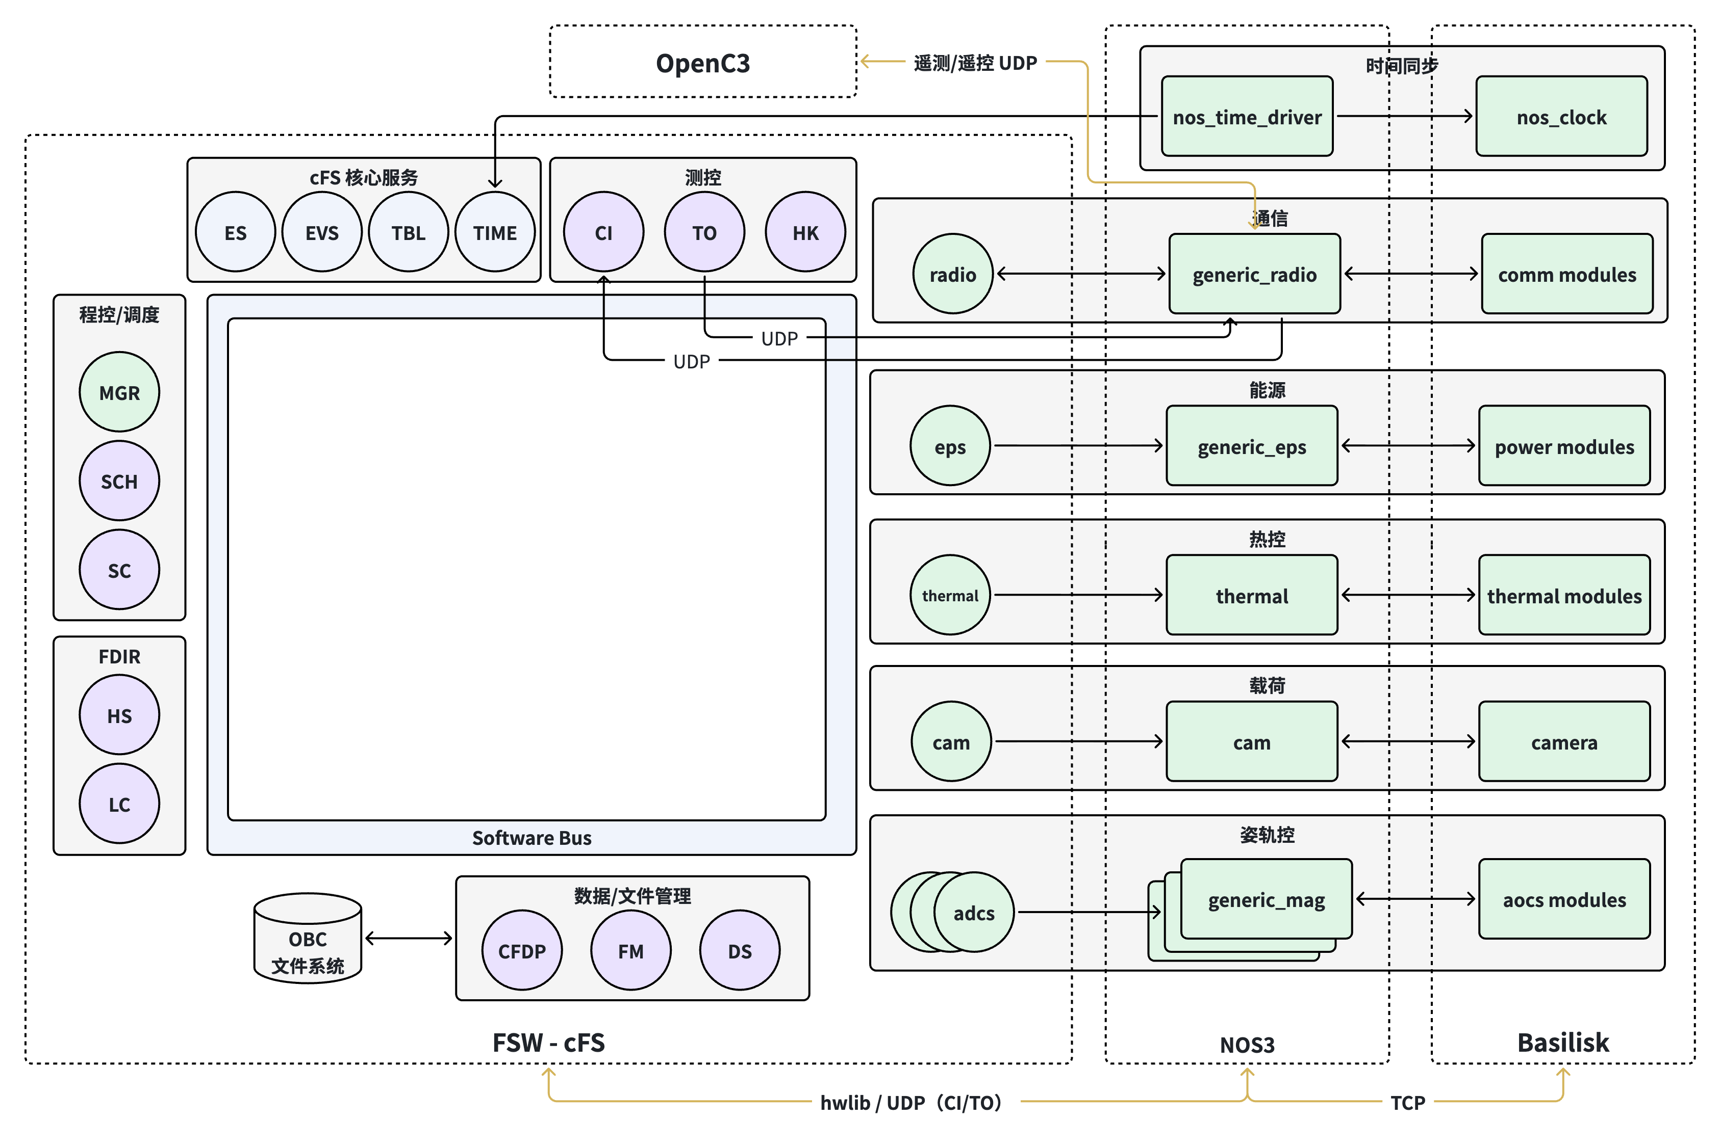
系统总体架构
仿真驱动
统一时钟机制
分系统模拟和管理
通信分系统
能源分系统
热控分系统
载荷分系统
姿轨控分系统
星务功能
数据存储与传输
程控与任务管理
FDIR
26

Slide 13
系统总体架构
26

Slide 14





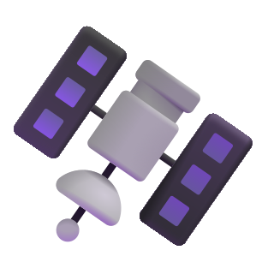

统一时钟机制
以 NOS Time Driver 为唯一时间源，各模块共享同一仿真时间基准
01
核心功能：全局统一时钟
NOS Time Driver · 唯一时间源，每 10 ms 一个 Tick
时间基准：NOS Time Driver 唯一时间源
BSK 同步：废弃墙钟(sleep)，步进跟随Tick
一致性保障：子系统取时与 NOS 时间一致
总线广播
nos_clock.py（时间组件）
接口 1：被动接收
ctypes 注册回调
Tick 入队（Queue）
接口 2：全局单例
维护最新时间
对外提供 get_time()
02
实现细节（底层机制）
底层直连：ctypes 加载 .so 库，C 指针注册回调
队列缓冲：Queue 解耦回调与主循环
动态变速：实时响应加速 / 减速，改变步进频率
（物理驱动）
（状态获取）
main.py 主循环
子系统（如 AOCS）
① 阻塞等待 Tick
② 物理时间 += 10 ms
③ ExecuteSimulation
① 调用 get_time()
② 获取统一仿真时间
③ 执行物理计算
03
算法流程（双路径协同）
路径一 (驱动)：每收 1 个 Tick +10 ms 并积分
路径二 (查询)：单例接口随时拉取仿真时刻
时间步进对齐
BSK 物理引擎 ： 时间轴与 NOS 时间对齐
27
Notes:
### 建议标题
**在现有姿轨控App上，分层接入Agent与轻量AI**
### 可直接放入PPT的短文案
| 图文区域 | 小标题 | 正文 |
|---|---|---|
| 左栏 | 地面Agent：分析与编排 | 读取遥测和事件，生成操作与参数建议；调用仿真、故障注入和回归工具检查方案。 |
| 中栏 | 轻量AI：感知与优化 | 从异常检测、估计补偿和参数推荐入手，通过独立接口接入，先并行评估再研究闭环。 |
| 右栏 | 约束监护：检查与接管 | 检查数据质量、计算时限、模式许可和输出边界，保留传统控制与安全模式。 |
底部结论条：
> 近期路线：Agent编排回归，AI提出候选参数，Basilisk验证后由现有AOCS执行。
### 建议的页内中心图
以现有闭环为底座，叠加展望模块：
```text
任务目标、遥测与事件
│
▼
地面 Agent：任务理解、测试编排、参数建议 【展望】
│ 结构化计划与受控参数
▼
约束监护：前置条件、截止时间、输出边界、接管逻辑 【展望：统一扩展】
│
▼
cFS AOCS App：传统估计与控制 + 轻量AI辅助 【已有】+【展望】
│ 控制命令 ▲ 模拟测量
▼ │
NOS3设备 / 总线 与 Basilisk动力学后端接口 【已有基础】
│
└──────── 场景记录与评估结果 ────┘
```
图上用实线蓝框表示已有基础，用虚线或浅色框表示展望。已有局部检查逻辑可复用，但“统一约束监护”“模型管理”和“自动接管”仍须设计与验证。
### 约60秒讲稿
AI接入可以沿现有接口逐步推进。近期最适合做的是地面Agent：让它读取遥测和事件，选择已有故障场景，编排仿真和回归，再根据结果给出参数建议。现有App已经有参数事务、传统估计控制和回归脚本，能够提供明确的操作入口。轻量AI则可以先做异常检测或状态估计补偿，采用并行运行方式记录输出，暂时不改变控制命令。进一步闭环时，需要加入统一监护，检查数据时效、计算截止时间、模式许可和执行机构边界，并保留传统控制接管能力。Basilisk用于测试不同初始条件、扰动和故障，策略使用模拟测量，动力学真值只用于评价。这样能够逐项回答模型是否有效、代价多大，以及异常时系统如何恢复。
### 逐项来源与本地接入位置
| 展望工作 | 现有基础或公开参考 | 建议输出 | 当前边界 |
|---|---|---|---|
| Agent组织遥测分析和自动测试 | [回归脚本](/Users/joes/Desktop/nos3x/scripts/gsw/run_bupt_aocs_regression.sh:26)；[OpenC3构建与链路配置](/Users/joes/Desktop/nos3x/scripts/gsw/gsw_openc3_build.sh:163) | 场景选择、调用记录、异常解释、实验报告 | 当前副本中未核实Agent已接入，属于新增工作。 |
| AI提出参数候选 | [参数定义](/Users/joes/Desktop/nos3x/components/generic_adcs/fsw/cfs/src/bupt_aocs_adapter.h:39)；[参数暂存/提交/撤销](/Users/joes/Desktop/nos3x/components/generic_adcs/fsw/cfs/src/bupt_aocs_adapter.c:1948) | Kp/Kd、速率限制等候选值及验证结果 | 当前ROLLBACK撤销尚未生效事务；恢复历史参数需另存旧值并提交新事务。 |
| 模型识别异常或补偿估计 | [估计器与观测接口](/Users/joes/Desktop/nos3x/components/generic_adcs/fsw/bupt_core/src/aocs_attitude_estimator.c:11)；[创新量等遥测](/Users/joes/Desktop/nos3x/components/generic_adcs/fsw/cfs/src/bupt_aocs_adapter.c:2694) | 异常分数、偏差估计、可信度 | 建议先影子运行，另测误警、漏警、计算时延；本次不声称已有AI提升。 |
| 新增统一监护与传统控制接管 | [现有年龄检查](/Users/joes/Desktop/nos3x/components/generic_adcs/fsw/cfs/src/bupt_aocs_adapter.c:864)；[模式前置条件](/Users/joes/Desktop/nos3x/components/generic_adcs/fsw/cfs/src/bupt_aocs_adapter.c:2468)；[传统控制和限幅](/Users/joes/Desktop/nos3x/components/generic_adcs/fsw/bupt_core/src/aocs_control.c:85) | 模型输出接受/拒绝、超时处理、接管记录 | 局部检查已经存在；统一模型监护、分布外检测、历史版本回退仍是展望。 |
| 仿真训练与批量评估 | [Basilisk](https://avslab.github.io/basilisk/)；[BSK-RL](https://avslab.github.io/bsk_rl/) | 可复现场景、状态/动作接口、策略评估 | BSK-RL官方定位主要是任务分配和规划环境，不是现成的低层姿态控制律。 |
| 参考cFS与AI的消息接口 | [NASA OnAIR](https://github.com/nasa/OnAIR)；[官方cFS接入指南](https://github.com/nasa/OnAIR/blob/main/doc/cfs-onair-guide.md)；[本地任务配置](/Users/joes/Desktop/nos3x/cfg/spacecraft/sc-mission-config.xml:51) | 独立AI服务订阅遥测，经受控接口输出建议 | 当前配置未启用OnAIR；OnAIR的推理Agent不自动等同LLM Agent。 |
### 配图与演示建议
- 以自绘接入架构为主，不使用泛化机器人图片。三个图文区域可分别画“遥测/工具调用”“轻量模型”“约束检查”，与下方已有系统连成一张图。
- 近期演示选“飞轮异常或GNSS中断场景”：Agent选择已有回归场景，读取结果并建议下一步测试；不新增未经验证的在轨操作描述。
- 评价指标放备注或后续实验页：指向误差、稳定时间、轮速和饱和情况、超时率、检测误警漏警、不同初值和故障条件下的任务完成率。此次只列待测指标，不填写性能提升百分比。
- 用户材料中的SatAgent AAAI’27“在投”、OrbBench ICLR’27“计划投稿”及其他In-progress项目，如需提及，应标注内部在研状态，不列入已发表成果。
---
## 版式与文字使用说明
- 蓝色校名横幅下，每页只保留一个主结论标题。三栏标题尽量一行，正文以两至三行为宜；细节移到讲稿和资料包。
- 页面图注采用“项目名/机构 + 年份”，完整URL放备注。原始图片、重绘示意和本项目截图分别标清。
- 国外页讲清软件层级；国内页讲清公开范围与验证对象。二者共同引出本项目的集成与验证任务，无需给国家或项目作笼统高低排名。
- 第四页将“已有”“展望”直接标在图中。现有控制、参数接口和仿真适配不等同于已具备Agent、AI控制或统一安全监护。
当前架构图说明：
图中实线框为当前已存在的接口/算法基础，虚线框为拟新增研究模块，背景色只区分逻辑层。Agent优先部署在地面或仿真宿主机，低频输出结构化计划与受限参数；轻量AI可以先以独立cFS辅助App影子运行。统一监护与历史版本回退尚属未来工作。当前ROLLBACK只撤销未生效参数。
模型接入路径：订阅模拟测量及估计器创新量，经固定结构体/Software Bus输出异常分数、补偿或候选参数；通过监护后交由既有控制与分配执行。传统控制与安全模式保留。
AI训练与评估需分开测量与真值。策略只读模拟测量，真值只用于指标计算；先验证推理时间和内存预算，再研究受约束闭环。
参考：NASA OnAIR https://github.com/nasa/OnAIR 、接入指南 https://github.com/nasa/OnAIR/blob/main/doc/cfs-onair-guide.md 。当前本地OnAIR/SBN禁用，不表示已接入AI控制。
OpenC3 API https://docs.openc3.com/docs/guides/scripting-api ，BSK-RL https://avslab.github.io/bsk_rl/ ，后者是任务规划环境，不是现成底层姿态控制算法。
修订后的图以App间交互为中心：OpenC3下发模式指令及参数并接收执行反馈，AI辅助App接收状态与测量并返回辅助结果，经校验与监护后采用。AI辅助App及其接入关系是研究展望，优先离线验证与影子运行。

Slide 15






星务：数据存储与传输
软件总线数据降采样落盘，主从双任务管理与 CFDP 可靠下传至地面
01
DS 数据存储
SB 软件总线 · 各类遥测 / 载荷数据
功能：监听软件总线(SB)，遥测与载荷持久化落盘
机制：“N of X”降采样 + 按需建文件，过滤表控频
(ds_filter_tbl，如 10 包存 1 包)有效防止溢出；
仅当数据通过过滤时才建文件，杜绝无效空文件
DS 数据存储
过滤 / 降采样
物理文件
遥测 / 载荷落盘
按规则写盘
02
FM 文件管理
功能：提供文件的增删改查、目录管理及空间监控
机制：主从双任务架构防阻塞，搭配 Free Space Table防爆盘。主任务只收指令，耗时操作交由子任务在后台执行；实时监控 /cf 等挂载点剩余容量，保障存储安全。
FM 文件管理
空间监控 / 删旧
OBC 文件系统
防爆盘 / 查容量
存储 · 容量监控
可靠传输
03
CFDP可靠传输
Docker Volumes 挂载
（确保仿真重启数据不丢失）
CF 可靠传输
功能：基于 CFDP 协议实现星地大文件的可靠下传
机制：cf_chunk.c 间隙追踪，丢包仅重传缺失段；
末尾 CRC 校验，确保地面接收文件与星上源文件一致
CFDP · 间隙重传
地面
28
Notes:
### 建议标题
**在现有姿轨控App上，分层接入Agent与轻量AI**
### 可直接放入PPT的短文案
| 图文区域 | 小标题 | 正文 |
|---|---|---|
| 左栏 | 地面Agent：分析与编排 | 读取遥测和事件，生成操作与参数建议；调用仿真、故障注入和回归工具检查方案。 |
| 中栏 | 轻量AI：感知与优化 | 从异常检测、估计补偿和参数推荐入手，通过独立接口接入，先并行评估再研究闭环。 |
| 右栏 | 约束监护：检查与接管 | 检查数据质量、计算时限、模式许可和输出边界，保留传统控制与安全模式。 |
底部结论条：
> 近期路线：Agent编排回归，AI提出候选参数，Basilisk验证后由现有AOCS执行。
### 建议的页内中心图
以现有闭环为底座，叠加展望模块：
```text
任务目标、遥测与事件
│
▼
地面 Agent：任务理解、测试编排、参数建议 【展望】
│ 结构化计划与受控参数
▼
约束监护：前置条件、截止时间、输出边界、接管逻辑 【展望：统一扩展】
│
▼
cFS AOCS App：传统估计与控制 + 轻量AI辅助 【已有】+【展望】
│ 控制命令 ▲ 模拟测量
▼ │
NOS3设备 / 总线 与 Basilisk动力学后端接口 【已有基础】
│
└──────── 场景记录与评估结果 ────┘
```
图上用实线蓝框表示已有基础，用虚线或浅色框表示展望。已有局部检查逻辑可复用，但“统一约束监护”“模型管理”和“自动接管”仍须设计与验证。
### 约60秒讲稿
AI接入可以沿现有接口逐步推进。近期最适合做的是地面Agent：让它读取遥测和事件，选择已有故障场景，编排仿真和回归，再根据结果给出参数建议。现有App已经有参数事务、传统估计控制和回归脚本，能够提供明确的操作入口。轻量AI则可以先做异常检测或状态估计补偿，采用并行运行方式记录输出，暂时不改变控制命令。进一步闭环时，需要加入统一监护，检查数据时效、计算截止时间、模式许可和执行机构边界，并保留传统控制接管能力。Basilisk用于测试不同初始条件、扰动和故障，策略使用模拟测量，动力学真值只用于评价。这样能够逐项回答模型是否有效、代价多大，以及异常时系统如何恢复。
### 逐项来源与本地接入位置
| 展望工作 | 现有基础或公开参考 | 建议输出 | 当前边界 |
|---|---|---|---|
| Agent组织遥测分析和自动测试 | [回归脚本](/Users/joes/Desktop/nos3x/scripts/gsw/run_bupt_aocs_regression.sh:26)；[OpenC3构建与链路配置](/Users/joes/Desktop/nos3x/scripts/gsw/gsw_openc3_build.sh:163) | 场景选择、调用记录、异常解释、实验报告 | 当前副本中未核实Agent已接入，属于新增工作。 |
| AI提出参数候选 | [参数定义](/Users/joes/Desktop/nos3x/components/generic_adcs/fsw/cfs/src/bupt_aocs_adapter.h:39)；[参数暂存/提交/撤销](/Users/joes/Desktop/nos3x/components/generic_adcs/fsw/cfs/src/bupt_aocs_adapter.c:1948) | Kp/Kd、速率限制等候选值及验证结果 | 当前ROLLBACK撤销尚未生效事务；恢复历史参数需另存旧值并提交新事务。 |
| 模型识别异常或补偿估计 | [估计器与观测接口](/Users/joes/Desktop/nos3x/components/generic_adcs/fsw/bupt_core/src/aocs_attitude_estimator.c:11)；[创新量等遥测](/Users/joes/Desktop/nos3x/components/generic_adcs/fsw/cfs/src/bupt_aocs_adapter.c:2694) | 异常分数、偏差估计、可信度 | 建议先影子运行，另测误警、漏警、计算时延；本次不声称已有AI提升。 |
| 新增统一监护与传统控制接管 | [现有年龄检查](/Users/joes/Desktop/nos3x/components/generic_adcs/fsw/cfs/src/bupt_aocs_adapter.c:864)；[模式前置条件](/Users/joes/Desktop/nos3x/components/generic_adcs/fsw/cfs/src/bupt_aocs_adapter.c:2468)；[传统控制和限幅](/Users/joes/Desktop/nos3x/components/generic_adcs/fsw/bupt_core/src/aocs_control.c:85) | 模型输出接受/拒绝、超时处理、接管记录 | 局部检查已经存在；统一模型监护、分布外检测、历史版本回退仍是展望。 |
| 仿真训练与批量评估 | [Basilisk](https://avslab.github.io/basilisk/)；[BSK-RL](https://avslab.github.io/bsk_rl/) | 可复现场景、状态/动作接口、策略评估 | BSK-RL官方定位主要是任务分配和规划环境，不是现成的低层姿态控制律。 |
| 参考cFS与AI的消息接口 | [NASA OnAIR](https://github.com/nasa/OnAIR)；[官方cFS接入指南](https://github.com/nasa/OnAIR/blob/main/doc/cfs-onair-guide.md)；[本地任务配置](/Users/joes/Desktop/nos3x/cfg/spacecraft/sc-mission-config.xml:51) | 独立AI服务订阅遥测，经受控接口输出建议 | 当前配置未启用OnAIR；OnAIR的推理Agent不自动等同LLM Agent。 |
### 配图与演示建议
- 以自绘接入架构为主，不使用泛化机器人图片。三个图文区域可分别画“遥测/工具调用”“轻量模型”“约束检查”，与下方已有系统连成一张图。
- 近期演示选“飞轮异常或GNSS中断场景”：Agent选择已有回归场景，读取结果并建议下一步测试；不新增未经验证的在轨操作描述。
- 评价指标放备注或后续实验页：指向误差、稳定时间、轮速和饱和情况、超时率、检测误警漏警、不同初值和故障条件下的任务完成率。此次只列待测指标，不填写性能提升百分比。
- 用户材料中的SatAgent AAAI’27“在投”、OrbBench ICLR’27“计划投稿”及其他In-progress项目，如需提及，应标注内部在研状态，不列入已发表成果。
---
## 版式与文字使用说明
- 蓝色校名横幅下，每页只保留一个主结论标题。三栏标题尽量一行，正文以两至三行为宜；细节移到讲稿和资料包。
- 页面图注采用“项目名/机构 + 年份”，完整URL放备注。原始图片、重绘示意和本项目截图分别标清。
- 国外页讲清软件层级；国内页讲清公开范围与验证对象。二者共同引出本项目的集成与验证任务，无需给国家或项目作笼统高低排名。
- 第四页将“已有”“展望”直接标在图中。现有控制、参数接口和仿真适配不等同于已具备Agent、AI控制或统一安全监护。
当前架构图说明：
图中实线框为当前已存在的接口/算法基础，虚线框为拟新增研究模块，背景色只区分逻辑层。Agent优先部署在地面或仿真宿主机，低频输出结构化计划与受限参数；轻量AI可以先以独立cFS辅助App影子运行。统一监护与历史版本回退尚属未来工作。当前ROLLBACK只撤销未生效参数。
模型接入路径：订阅模拟测量及估计器创新量，经固定结构体/Software Bus输出异常分数、补偿或候选参数；通过监护后交由既有控制与分配执行。传统控制与安全模式保留。
AI训练与评估需分开测量与真值。策略只读模拟测量，真值只用于指标计算；先验证推理时间和内存预算，再研究受约束闭环。
参考：NASA OnAIR https://github.com/nasa/OnAIR 、接入指南 https://github.com/nasa/OnAIR/blob/main/doc/cfs-onair-guide.md 。当前本地OnAIR/SBN禁用，不表示已接入AI控制。
OpenC3 API https://docs.openc3.com/docs/guides/scripting-api ，BSK-RL https://avslab.github.io/bsk_rl/ ，后者是任务规划环境，不是现成底层姿态控制算法。
修订后的图以App间交互为中心：OpenC3下发模式指令及参数并接收执行反馈，AI辅助App接收状态与测量并返回辅助结果，经校验与监护后采用。AI辅助App及其接入关系是研究展望，优先离线验证与影子运行。

Slide 16
星务：程控与任务管理
■ 模式管理：完成 MGR 四模式及成像、数传允许状态管理
■ 命令处理：实现模式转换检查、错误反馈与 HK 遥测，并完成地面验证
          命令处理与状态反馈
MGR 状态管理
地面 / SC 序列命令
管理内容 | 实现功能
整星模式 | SAFE / SUN IMAGING / DOWNLINK
任务许可 | 成像、数传允许开关
启动初态 | SAFE，两个开关关闭
转换约束 | 合法转换及任务许可检查
安全退出 | 独立 EXIT_SAFE 命令
状态反馈 | 模式、开关及命令计数
MGR
命令解析与参数检查
模式转换约束与任务许可检查
通过
拒绝
更新模式 / 允许开关
成功计数增加
保持原状态
错误计数与事件反馈
当前状态
SCH 周期 HK 请求
HK 封装与发布
OpenC3 显示
29

Slide 17



星务：故障检测、隔离与恢复
FDIR架构与设计
故障目录
数据适配
应用框架
12类故障
85种故障
快照字段解析
时效质量检验
参考轨道与姿态
模式与控制算法
运行支撑
归一化状态
规则判定
故障确认与清除
机器学习
超限
变化趋势
疑似
确认
清除
孤立森林
无监督异常检测
随机森林
监督故障分类
故障检测
超时
组合判断
连续N次确认/M次清除
确认故障\状态恢复
隔离\恢复指令
cFS Sofrware Bus
反馈动作管理
故障确认
Isolate
请求关联
超时重试
执行日志
隔离完成
故障稳定清除
FDIR
目标APP
隔离恢复
ACK: 接收 / 完成 / 失败
按MID订阅\请求与ACK
显式指令
Recover
FDIR发出指令，动作由分系统完成
30

Slide 18

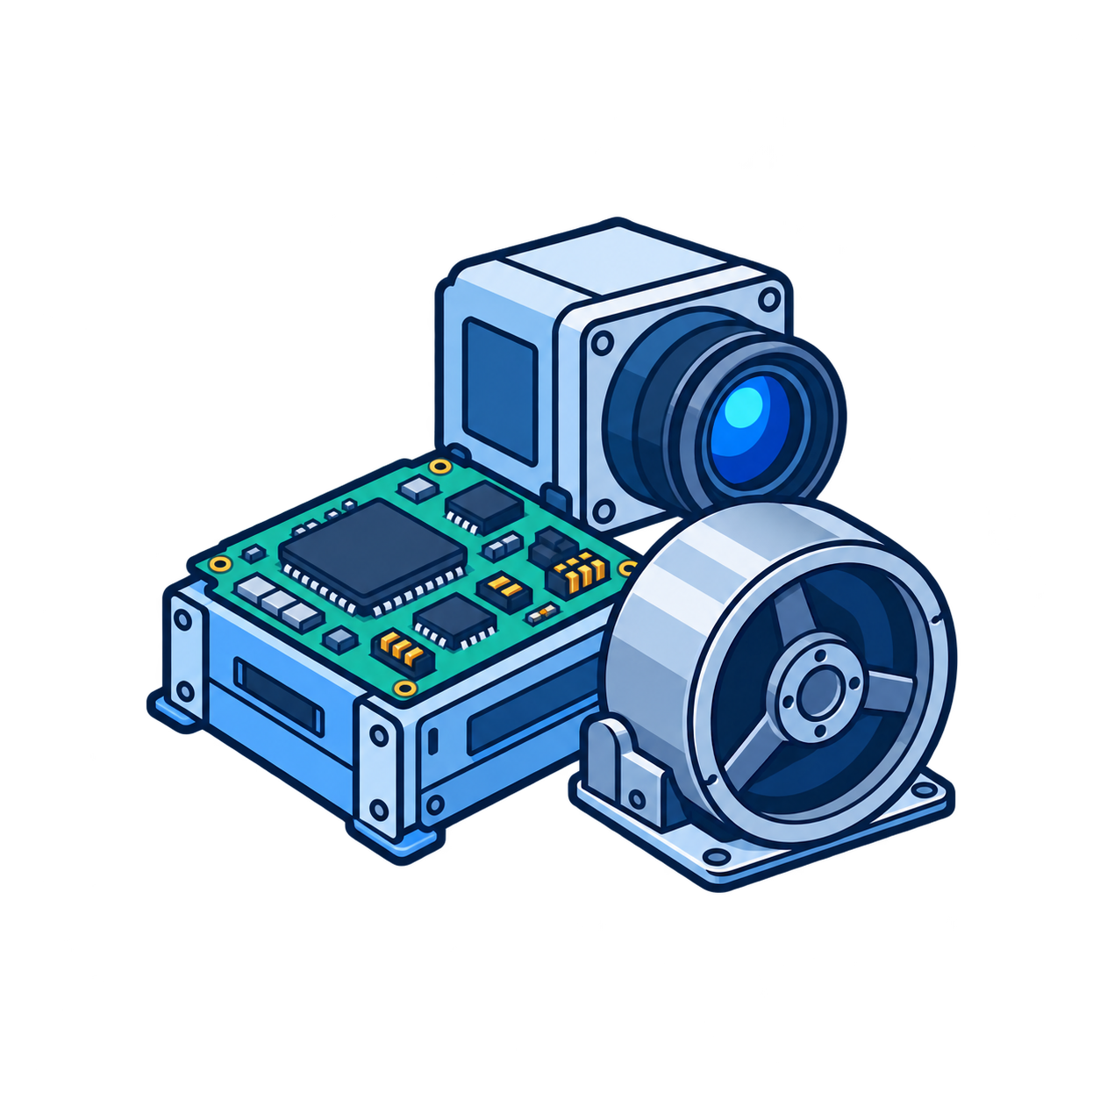

能源分系统：电源建模与 EPS
■ 发电、用电与电池充放电仿真
环境驱动发电
动态负载功耗
储能与供电状态
姿态、日距与食影影响发电
反映光照变化下的充放电
通信机功耗随收发模式变化
四轮功耗读取轮速与力矩
积分发/用电功率差，更新储能
计算电压、电流与电量比例
电源模型与星务软件
太阳阵模型
姿态 / 日距 / 食影
计算可用发电功率
BSK 电源模型
功率平衡与电池
P电池 = P发电 − ΣP负载
净功率积分更新储能
满充、放空边界约束
电气状态输出
电量比例与电池电压
母线、各负载电流
弃能与未满足用电需求
EPS App
采集并回传电源遥测
接收负载开关指令
负载功耗模型
开关状态 / 通信机模式
轮速与电机力矩
开关\模式切换改变负载功耗，同时对应设备改变工作状态
31

Slide 19



通信分系统：测控通信软件 CI / TO / TT&C sim
■ 遥控接入、遥测输出与测控链路仿真
CI 遥控接入
TO 遥测输出
TT&C sim 通信仿真
接收上行帧，完成安全处理
提取空间包，送入软件总线
配置表订阅、分组与选路
按周期组帧，支持输出启停
过站可用时下传遥测
CAN 配置与设备状态查询
根据仿真链路条件选择性
接收或下传数据
遥控上行流程
地面系统
遥控传输帧
TT&C sim
链路条件 / 转发
CI
安全处理 / 提取包
cFS 软件总线
按 MID 分发
业务 App
执行遥控
遥测下行流程
业务 App
发布遥测
TO
订阅 / 选路 / 门控
TM 传输帧
组帧 / 安全处理
TT&C sim
链路条件 / 转发
地面系统
接收遥测
32

Slide 20







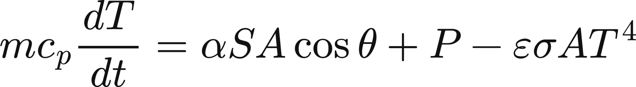

热控分系统：热模型与闭环控温
■ 外热流—节点温度—闭环控温仿真链路
外热流与姿态耦合
多节点独立热平衡
加热器闭环控温
太阳矢量与星食随姿态变化
日照角直接改变吸收热流
电池、星务、散热面各节点
吸收、辐射与电功率决定温度
阈值决策自主启停加热器
温度响应回馈，形成闭环
热模型与星务软件
外热流环境
太阳矢量 · 星食 · 轨道
决定吸收外热流
BSK 热模型
NOS3 虚拟硬件
cFS 飞行软件
节点热模型
NOS3 设备仿真
总线驱动
设备服务接口上送
热控 App
采集温度并回传遥测
阈值决策 · 启停加热器
热平衡方程
加热器
开 / 关 · 电加热功率
注入节点产热
传感器噪声、偏置与故障注入
主动闭环控温
33

Slide 21















载荷分系统：相机
主要功能
相机载荷数据处理流程
拍摄控制
地面测控
OpenC3 命令发送
图像接收 · 重组保存
多档尺寸拍摄
暂停、恢复与停止
拍摄指令
星上应用
CAM 主任务
软件总线 → TO
图像处理
· cFS
命令校验与任务分发
FIFO 分批读取
分包发布与地面重组
唤醒
拍摄子任务
图像数据
图像遥测分包
运行监测
尺寸配置 · 曝光 · FIFO 读取
管理遥测上报
命令与错误计数
设备驱动
I²C 配置 · SPI 读取
内部隔离
I²C / SPI
取消操作 · 禁止新任务
设备模拟
ArduCAM 相机模拟器
阻止后续图像发布
· NOS3
寄存器 · FIFO · 预存图像
34

Slide 22
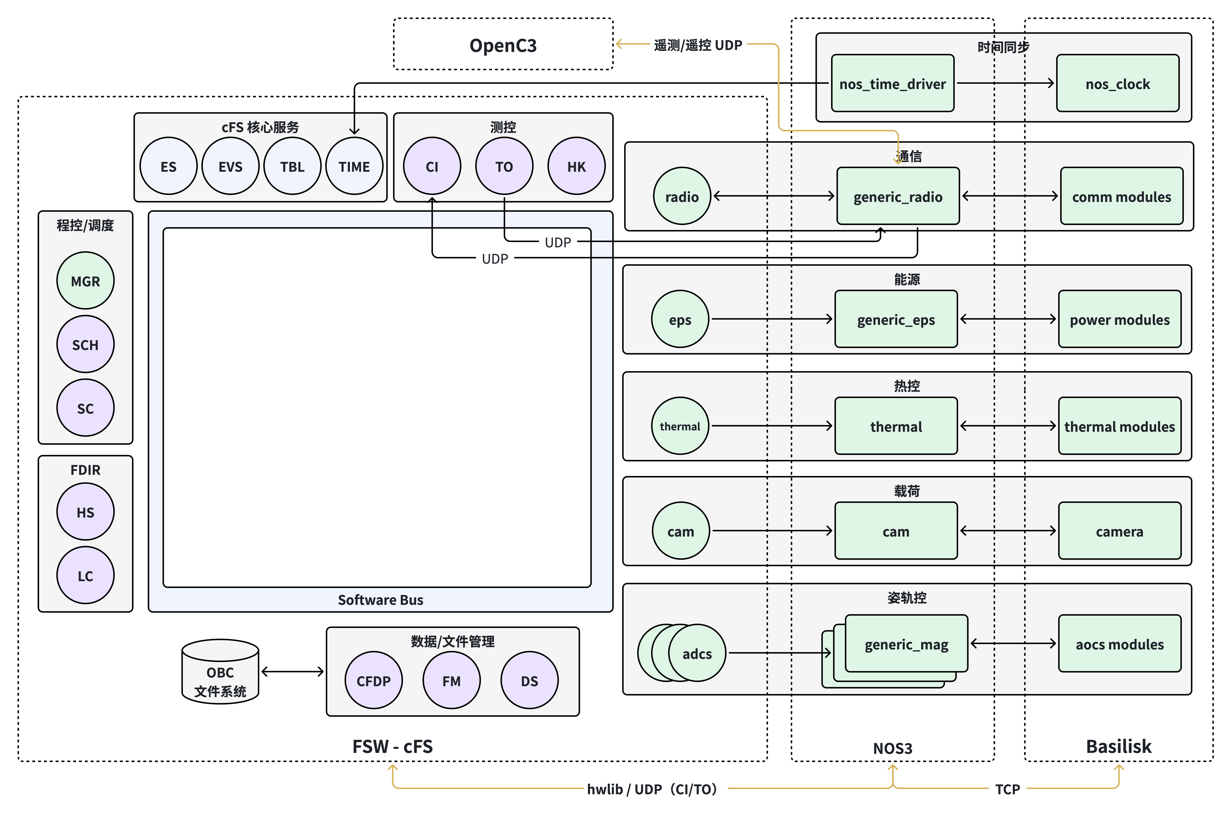
姿轨控软件
AOCS总体架构
测控与遥测
cFS 调度与时间
星务 App
OpenC3
UDP
CI
TO
SCH
TIME
SC
LC
MGR
任务请求
状态反馈
cFS Software Bus
传感器遥测
指令与传感器数据
控制命令与状态遥测
执行机构命令
姿轨控
传感器设备 App
AOCS
执行机构设备 App
MODE
其他指令
IMU
MAG
LAUNCH
HOLD
TEST
RATE
DAMPING
任务请求
姿态目标
RW
SUN_SEARCH
CAPTURE
SUN
POINTING
EARTH
POINTING
动量管理
分离确认
推进授权
轨道点火
TARGET
GAZE
ATTITUDE
OFFSET
ORBIT
CONTROL
MINIMUM
SAFE
参数管理
遥测查询
CSS
FSS
ingest
bupt_aocs_adapter
CDS
MTB
姿轨控算法（C99）
状态估计
模式与制导
控制律
分配与保护
MEKF
模式状态机
姿态控制
飞轮分配
ST
GNSS
动量管理
THR
轨道估计
姿轨制导
B-dot
FDIR
模拟设备读数
设备控制
NOS3虚拟设备接口
TCP/JSON
Basilisk
7

Slide 23
目录
研 究 背 景
星务软件
姿轨控软件
未来展望

Slide 24
姿轨控软件
AOCS总体技术选型
姿轨控任务流程图
技术维度 | 当前选型
开发框架 | NASA cFS（cFE、OSAL、PSP）
开发语言 | C/C99（App、算法）；C++/Python（仿真）
总线类型 | 软件：cFS SB（CCSDS MID） 设备：hwlib/NOS Engine（UART、CAN、SPI、I²C、GPIO）
算法接口范式 | 结构体传递输入、参数、状态与输出；SI 单位，四元数标量在前
调度与时间 | SCH 表驱动：AOCS 1 Hz；NOS Tick 10 ms
动力学后端 | Basilisk
地面站模拟 | OpenC3
星务与地面任务入口
姿轨控周期主任务
开始
采集设备遥测并对齐时间
初始化与任务授权
遥测有效
否
标记异常量测
上报故障状态
收到姿轨控
指令
周期调用
是
姿态与轨道估计
是
可继续估计
是
否
否
处理模式与目标指令
模式处理与目标生成
切换恢复模式
制导、控制与执行分配
触发姿轨控周期任务
输出控制命令与状态遥测
状态遥测
执行器
OpenC3
Basilisk
传感器
8

Slide 25
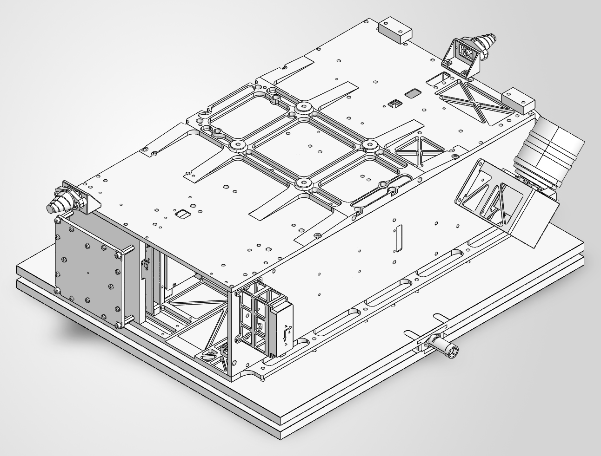
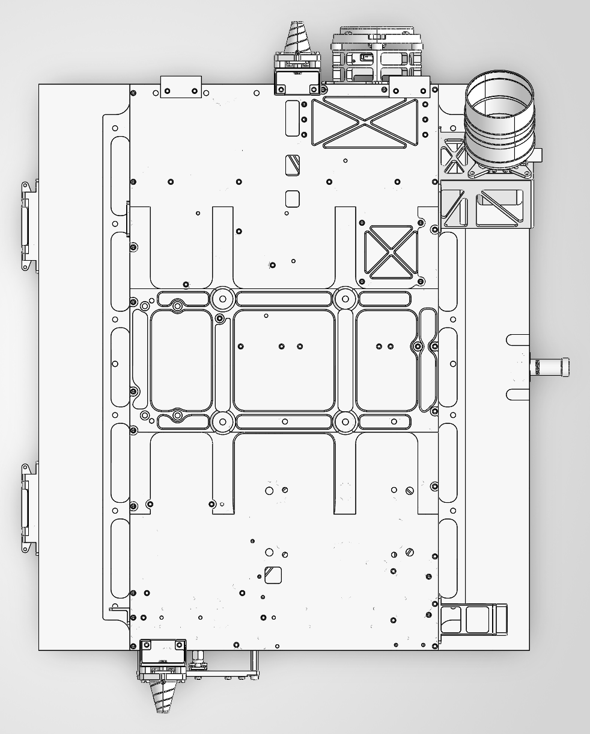
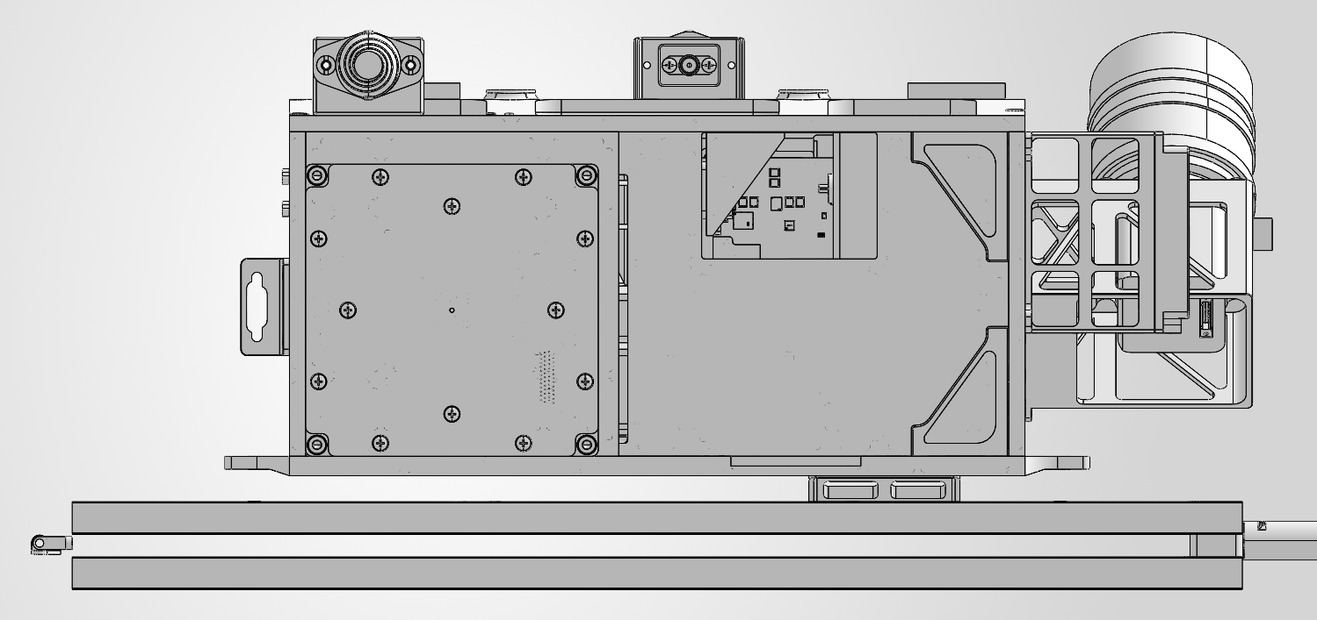
设备 App：选型与装配
基于地面验证星的数字孪生设计
光学相机载荷 A
太阳敏感器
对天面测控天线
三轴磁强计
GNSS 天线
动量轮 Z
星敏感器
磁力矩器
动量轮 Y
动量轮 X
GNSS 模块
三轴 MEMS 陀螺
测控数传模块电子学
等轴测视图
俯视图
蓄电池组
动量轮 S
星载计算机模块
电源控制模块
电池板基板
对地面数传天线
星箭分离机构
对地面测控天线
光学相机载荷 B
主视图
地面验证星设备布局示意图
9

Slide 26
设备 App：选型与装配
设备与 App 对应列表
设备名称 | 数量 | 对应 App
星敏感器 | 1 台 | generic_st
三轴 MEMS 陀螺 | 1 台 | generic_imu
太阳敏感器 | 1 台 | generic_fss、generic_css
磁强计 | 1 台 | generic_mag
GNSS 模块 | 1 套 | novatel_oem615
动量轮 | 4 台 | generic_rw
磁力矩器 | 1 套 | generic_torquer
丁烷推进 | 1 套 | generic_thruster
电源组件 | 见后页 | generic_eps
测控数传设备 | 1 台 | generic_radio
载荷相机 A、B | 各 1 | arducam（现有组件）
设备 App 数据流
测量 App
测量遥测
姿轨控 App
generic_adcs
执行 App
设备状态
电源 App
电源遥测
星务App
通信 App
通信状态
载荷 App
图像与状态
内部处理：采集解析与指令转发
10

Slide 27
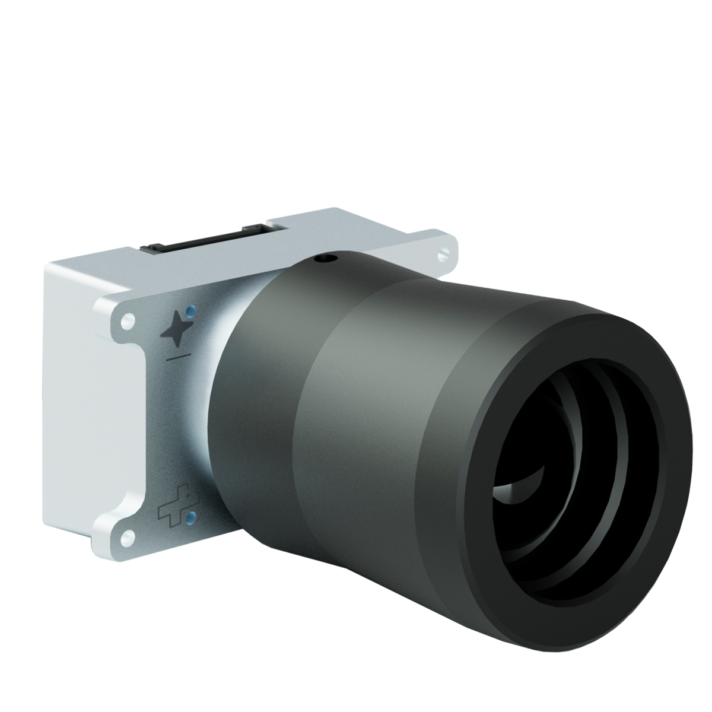
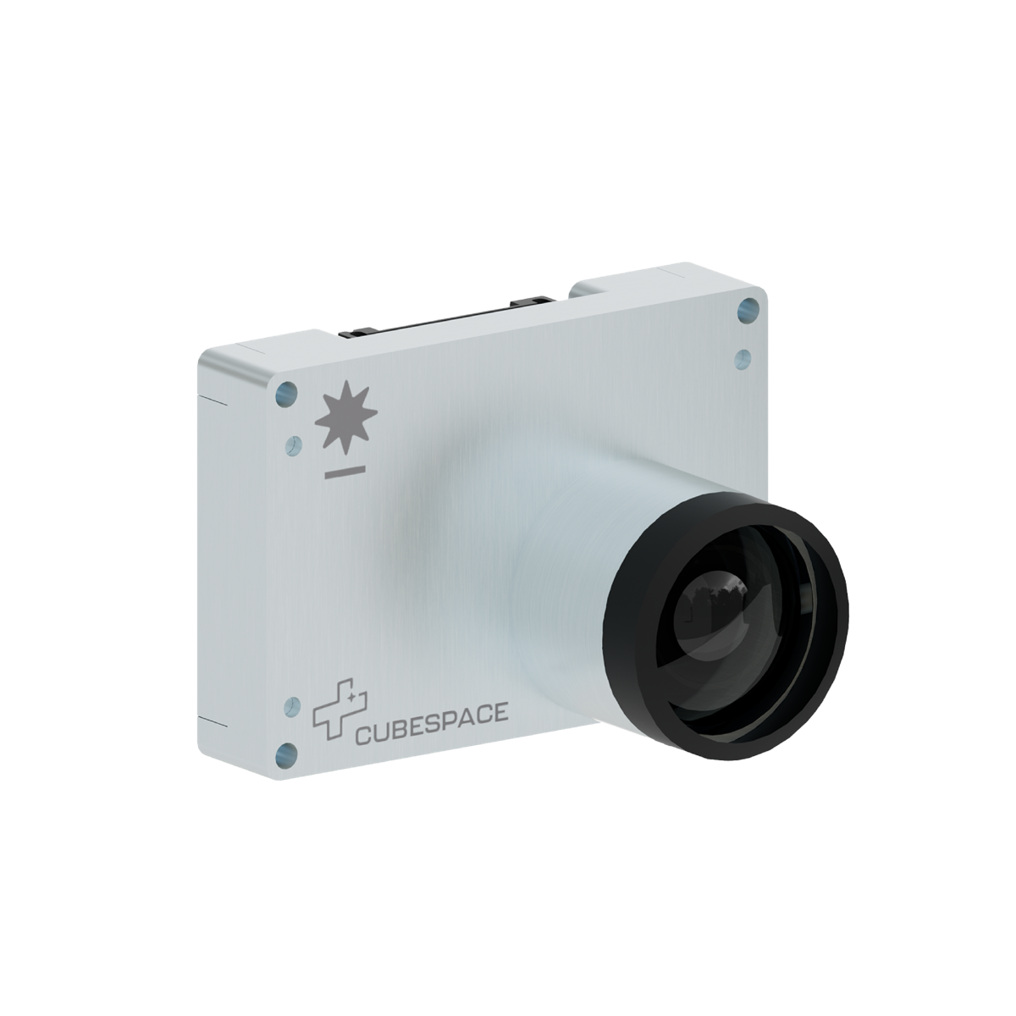
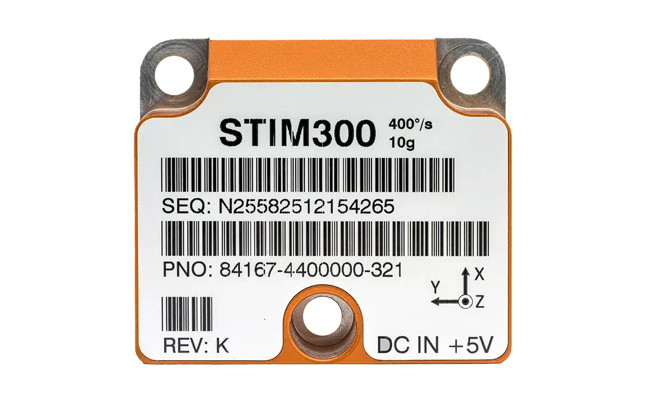
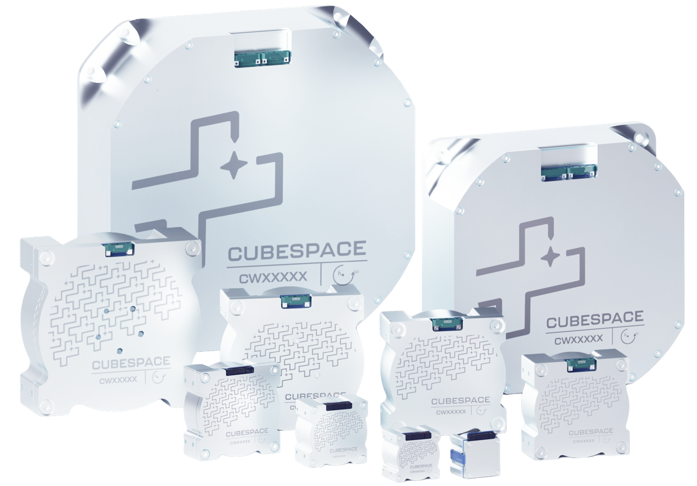
设备 App：选型与装配
姿态测量与控制设备
星敏感器
太阳敏感器
数量 | 1 台
光轴精度 | 优于 5″（3σ）
更新率 | ≥10 Hz
App | generic_st
数量 | 1 台
测量精度 | 0.05°（1σ）
测量范围 | 半锥角 60°
App | generic_fss、generic_css
三轴 MEMS 陀螺
动量轮
数量 | 1 台
量程 | ±20 °/s
零偏稳定 | ≤3 °/h（1σ）
App | generic_imu
数量 | 4 台
角动量 | 0.020 N·m·s
最大力矩 | ±1.5 mN·m
App | generic_rw
11

Slide 28
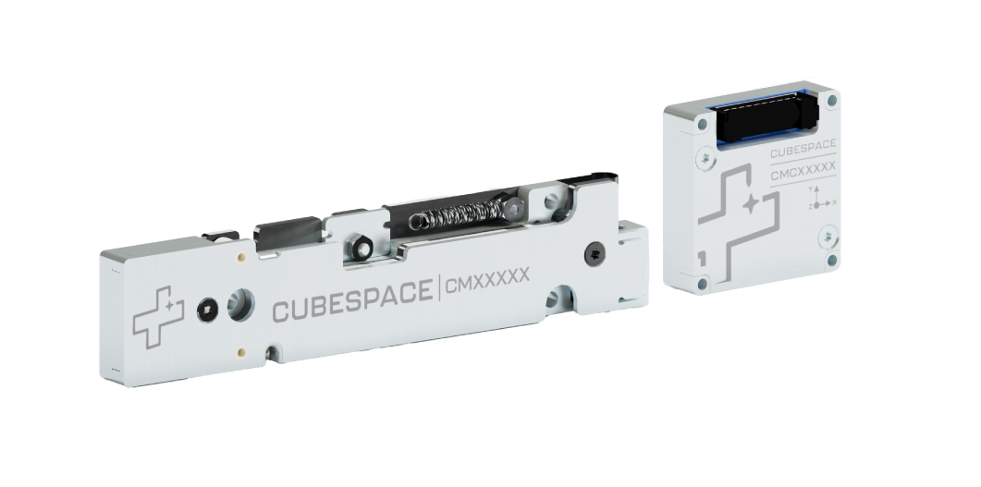
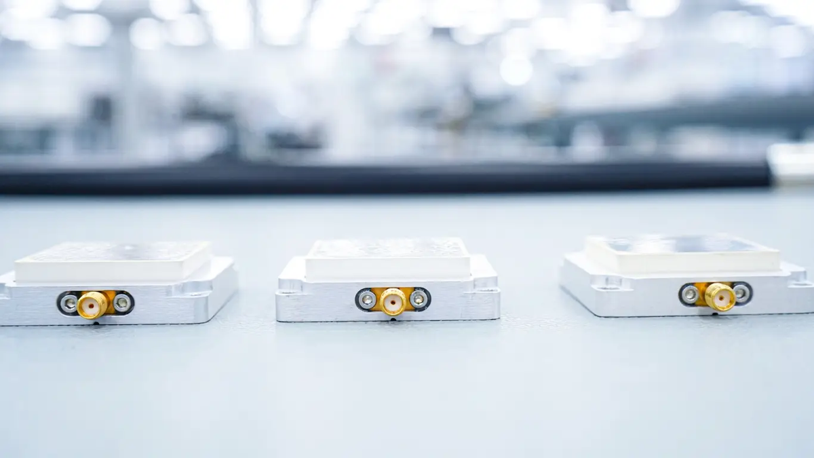
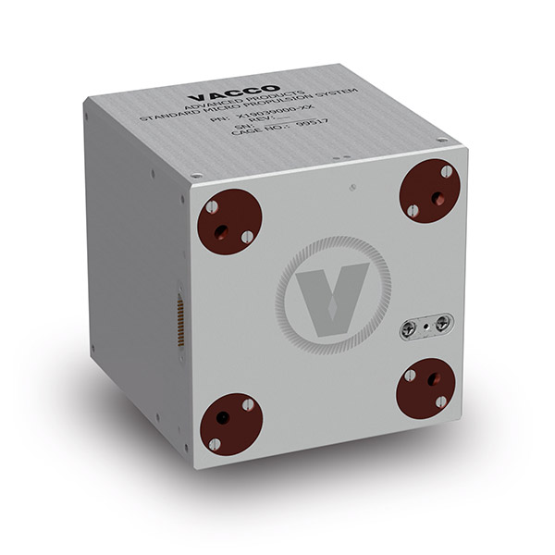
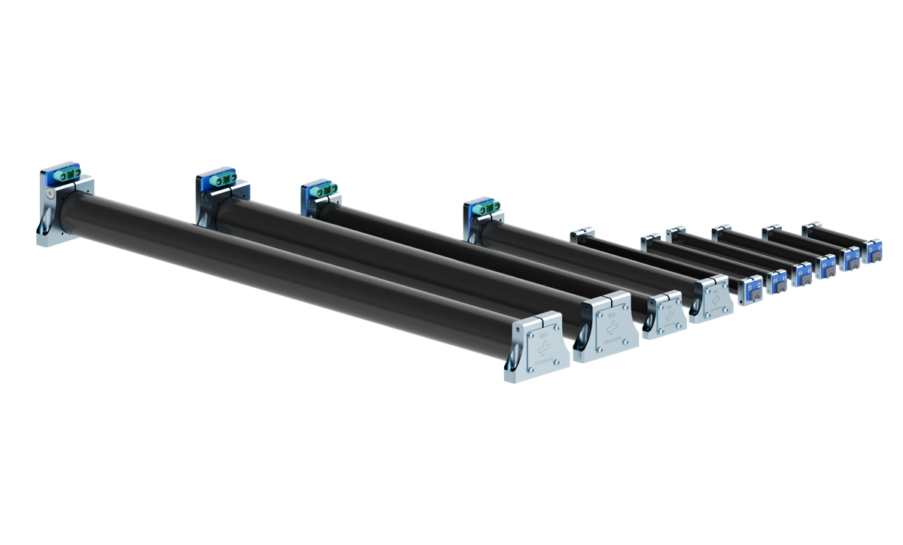
设备 App：选型与装配
导航测量与执行设备
三轴磁强计
GNSS 接收模块
数量 | 1 台
测量范围 | ±80000 nT
准确度 | ±300 nT
App | generic_mag
数量 | 1 套
位置精度 | 优于 10 m（1σ）
速度精度 | 优于 0.2 m/s（1σ）
App | novatel_oem615
磁力矩器
丁烷推进组件
数量 | 1 套三轴组件
输出磁矩 | 每轴 ≥0.25 A·m²
供电电压 | 5 V ±0.25 V
App | generic_torquer
数量 | 1 套
推力 | 10～15 mN
组件质量 | 0.6 ±0.1 kg
App | generic_thruster
12

Slide 29
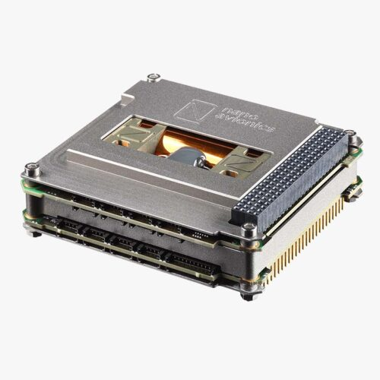
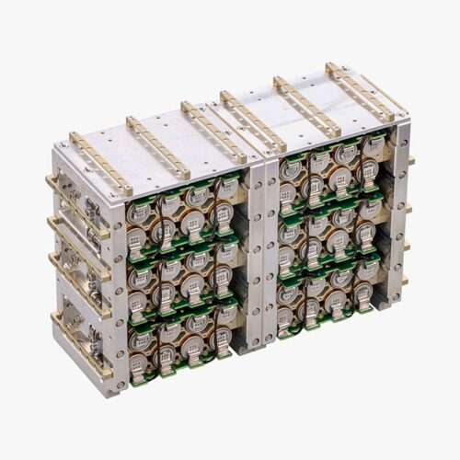
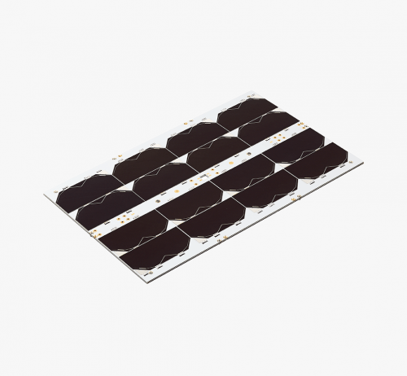
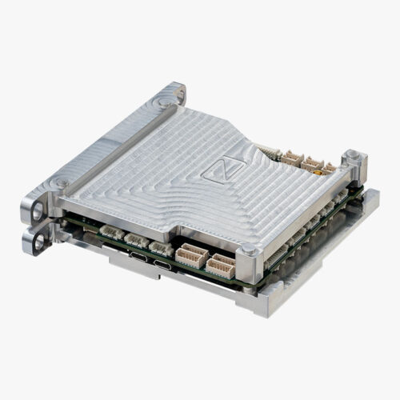
设备 App：选型与装配
电源与计算设备
电源控制模块
蓄电池组
数量 | 1 个模块
母线电压 | 9.0～12.6 V
母线输出 | ≥40 W
App | generic_eps
数量 | 1 组
额定容量 | 9.2 Ah
组配方案 | 3 串 2 并
App | generic_eps（分系统）
太阳电池阵
星载计算机
数量 | 1 套
光电效率 | ≥30%
面积 | ≥0.27 m²
App | generic_eps（分系统）
数量 | 1 个模块
主频 | 80～180 MHz
SRAM | 256 KB
App | 独立设备 App 待确认
13

Slide 30
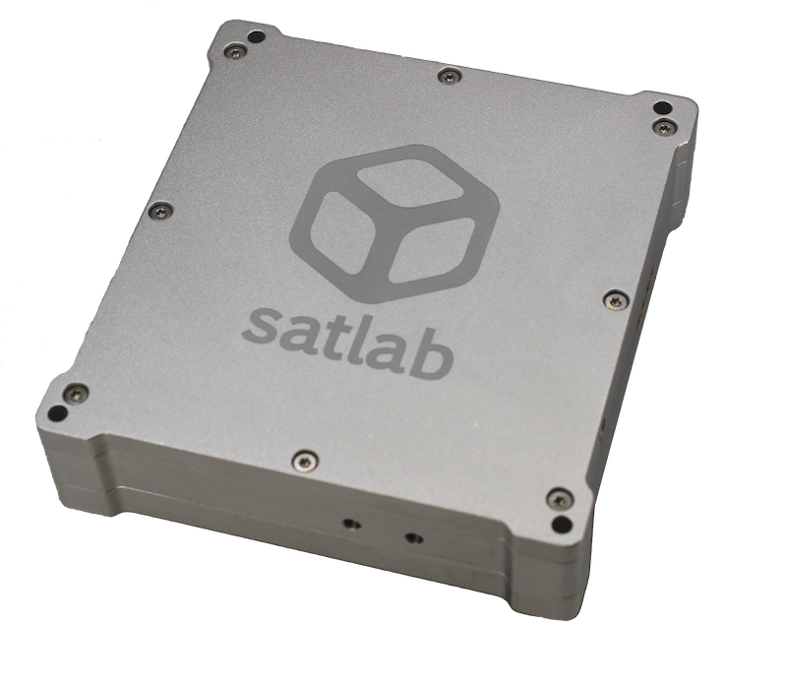
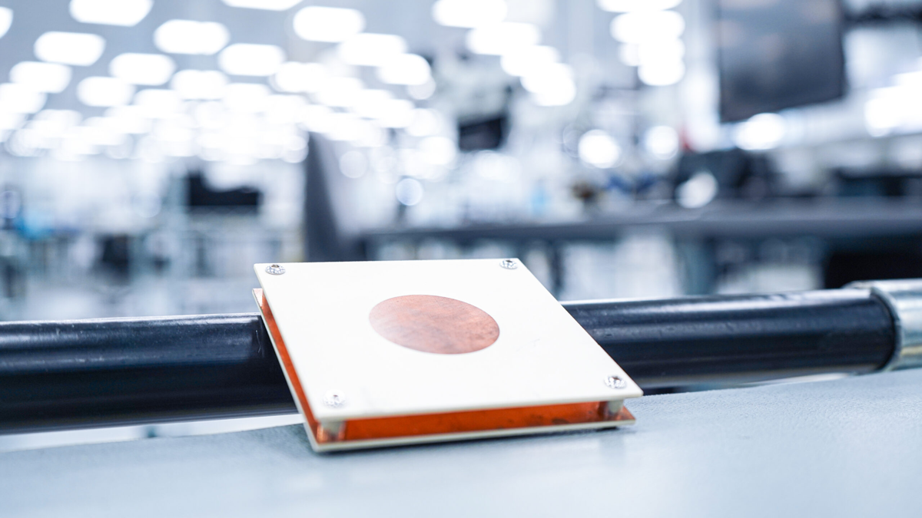
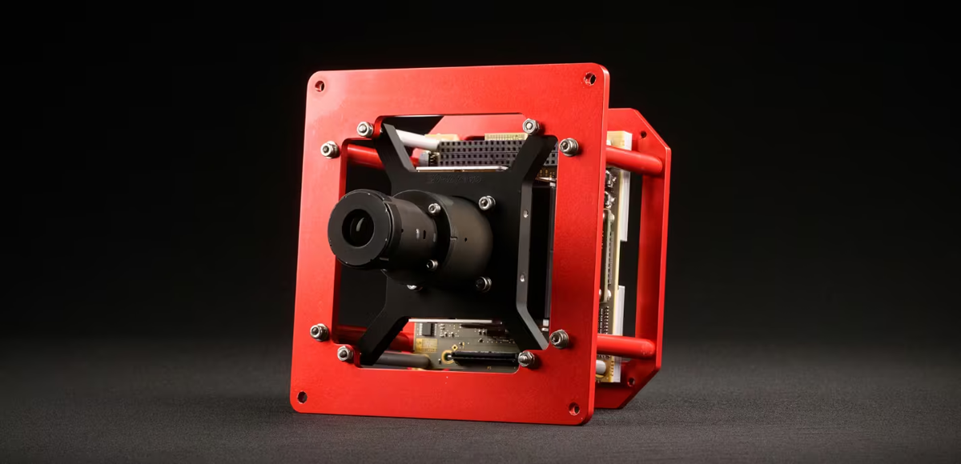
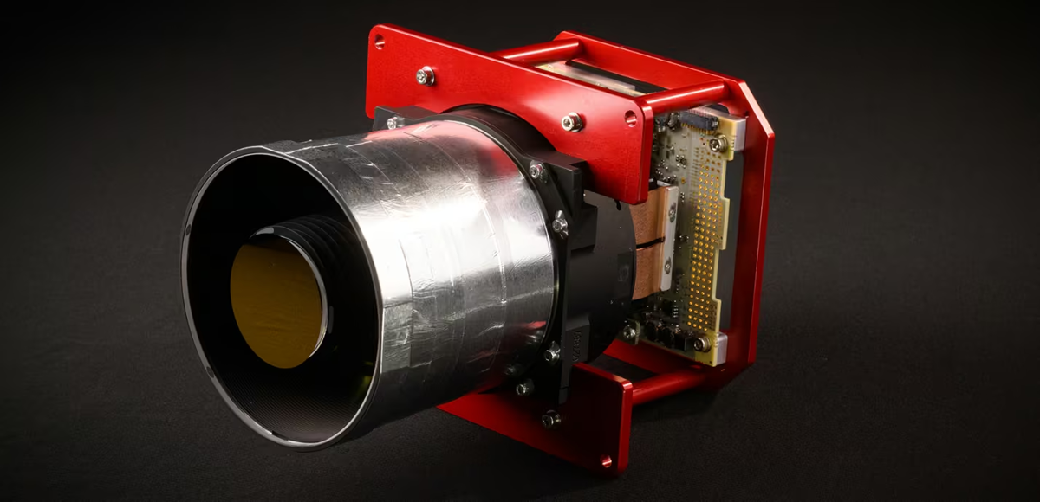
设备 App：选型与装配
通信与载荷设备
X 频段测控数传一体机
测控与数传天线
数量 | 1 台
下行数传 | ≥20 Mbps
固存容量 | ≥200 Gbit
App | generic_radio
数量 | 测控 2 个、数传 1 个
工作频段 | X 频段
数传增益 | 法向 ≥10 dBi
App | generic_radio（分系统）
自拍相机载荷 A
遥感相机载荷 B
数量 | 1 套
分辨率 | 3840×2160 像素
像元尺寸 | 1.12 μm×1.12 μm
App | arducam（现有组件）
数量 | 1 台
分辨率 | ≤3.5 m @500 km
探测器 | 9344×7000 像素
App | arducam（现有组件）
14

Slide 31
姿轨控算法
姿轨控模式：10 种姿控模式，覆盖姿态建立、指向任务和安全恢复
模式流转：AOCS App 统一管理，依据指令与星上状态完成切换和安全恢复
序号
姿控模式
主要功能
上电 / 分离保持
测试模式
程控指令切换
0
发射保持
分离前保持
1
测试
分离确认
地面功能检查
对地定向模式
2
速率阻尼
消除初始角速率
有效指令
3
速率阻尼模式
太阳搜索与捕获
建立太阳指向
任务结束后
返回对日指向
4
目标凝视模式
对日指向
稳定对日巡航
角速率达标
5
对地定向
对地参考控制
太阳捕获
连续达标
指令
切换
6
目标凝视
成像 / 下传
姿态偏置模式
太阳搜索与捕获
对日指向模式
7
姿态偏置
指定姿态机动
8
轨道控制
对准与授权点火
轨道控制模式
9
星上自主流转
否则
最小安全
受限条件下安全
最小安全模式
具备消旋条件
异常 / 超时
15

Slide 32
姿轨控算法
单星姿轨控算法分类与集成
初始化与恢复
数据预处理
模式接口
运行支撑
初值与参数
应用重启
遥测快照
单位与坐标系转化
参考轨道与姿态
模式与控制算法
参数与初值
项目已集成算法
观测与轨道数据
姿态估计
轨道与参考基准
inertialUKF
惯性姿态估计
sunlineEKF
太阳矢量估计
MEKF
姿态与零偏
TRIAD
双矢量定姿
J2传播（RK4）
太阳方向与地固目标转换
姿轨确定
对日
对地
目标凝视
四元数姿态偏置
推力轴对准
轨控参考
hillPoint
Hill 轨道参考
目标解算
双矢量约束
姿态控制
执行分配与管理
mrpFeedback
MRP反馈控制
B-dot消旋
角速度前馈
四轮分配
限幅重分配
rwMotorTorque
轮力矩映射
控制分配
PD控制
机动限速
磁卸载
轮动量保护
thrForceMapping
推力分配
16

Slide 33


姿轨控算法
单星姿轨控算法框架与实测精度
初始化与恢复
模式接口
初值估计
参数加载
CDS
应用重启
选择目标参考
切换控制分支
基于C99的单星算法内核
设备 App
预处理
观测
位置
速度
目标
姿态
传感器
数据预处理
姿轨确定
目标姿态解算
控制与分配
执行器
磁场与角速度
当前姿态与角速度
遥测下行 指令上行
B-dot 磁消旋
磁矩、速率阻尼旁路
轮力矩
磁矩
推进
N·m
A·m²
%
设备遥测
调度指令
执行器命令
cFS Software Bus（SB）
软件在环稳态精度
指标 | 对日 | 对地 | 目标凝视
定姿精度（°） | 0.01286 | 0.01240 | 0.01205
指向精度（°） | 0.02977 | 0.01064 | 0.02586
稳定度（°/s） | 0.00298 | 0.00315 | 0.00387
17

Slide 34
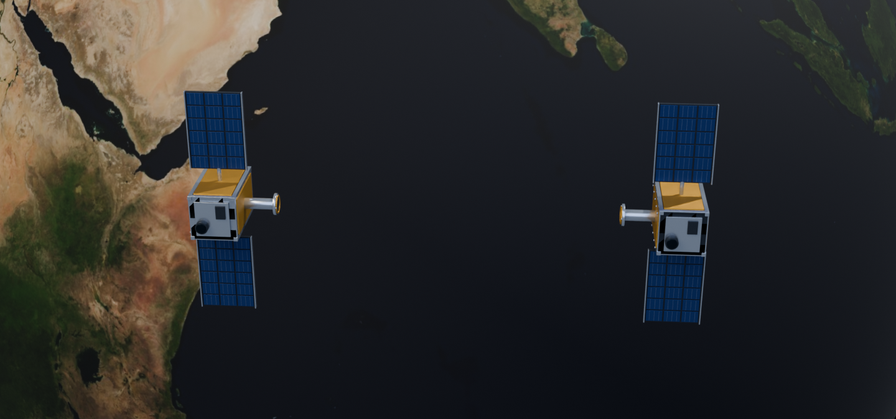
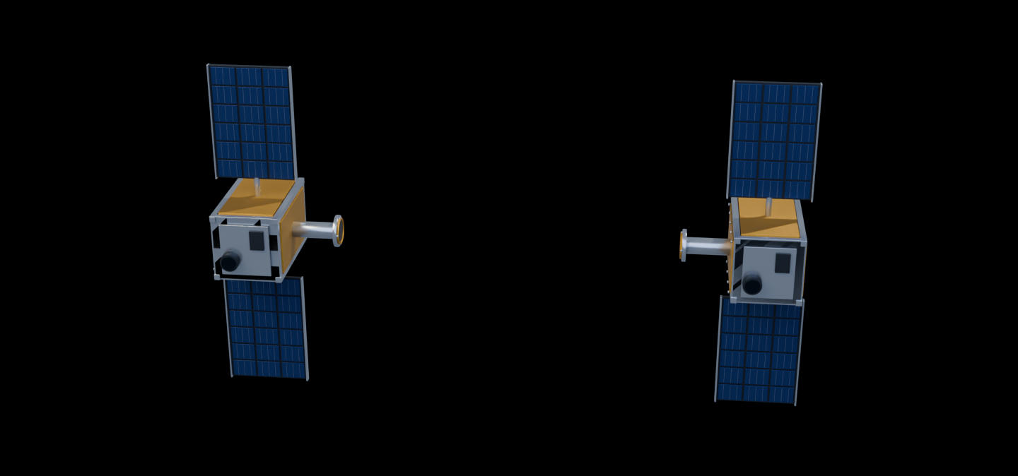
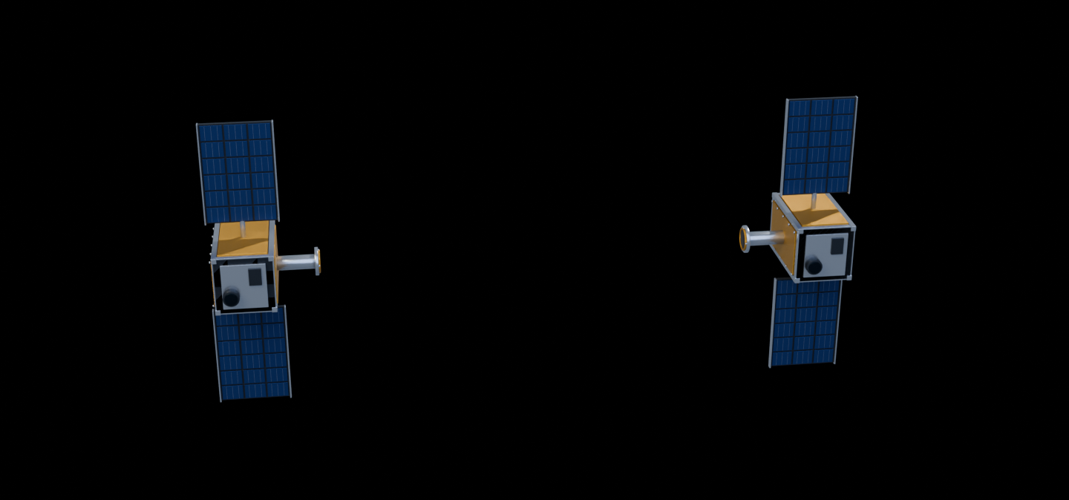
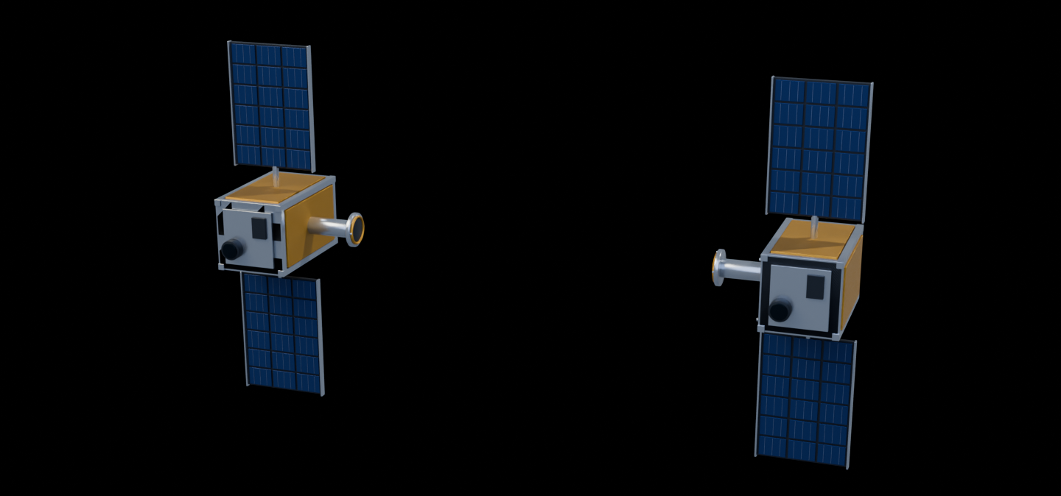
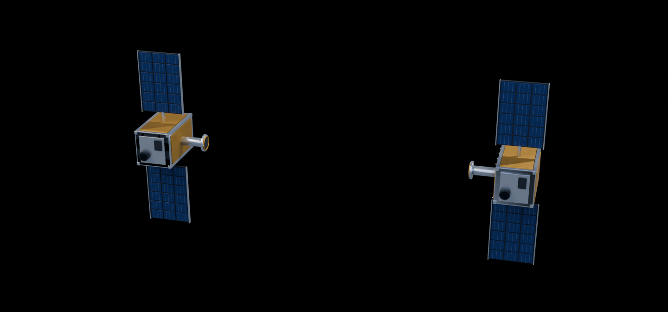
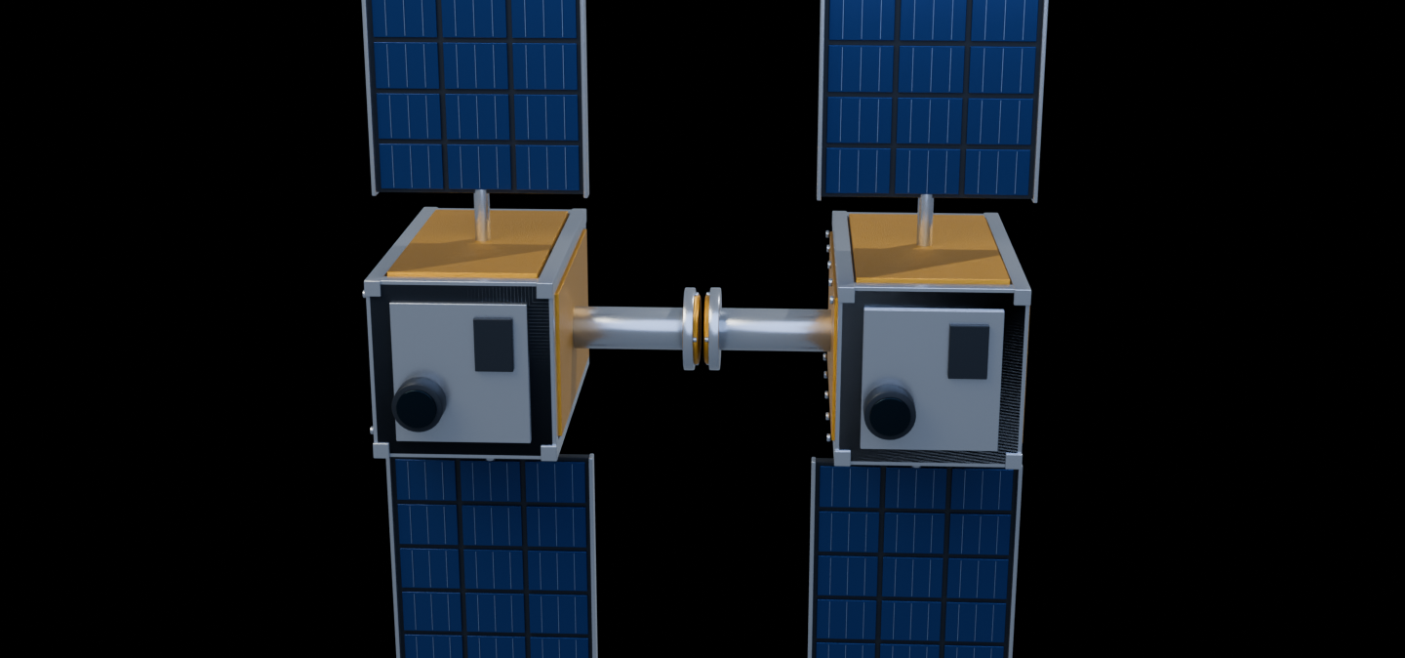
姿轨控算法
双星姿轨控算法与能力：算法分类及远、近距离交会演示
分类
算法名称
功能
远距离交会
近距离交会与对接
Lambert 轨道转移
有限推力参考
远距离交会
轨道转移
1000 m
100.044 m
HCW 有限点火
近距转移
停泊点重构
制导
目标星
追踪星
目标星
追踪星
Guidance
初始相对位置
近段停泊
J₂平均轨道要素
相对编队
构型重构
旋转端口参考
旋转目标
末端对接
557.3 m
10.181 m
导航
差分 GPS / 双目融合
历元对齐与延迟补偿
远、近段交会
状态估计
目标星
追踪星
目标星
追踪星
Navigation
远段转移
末段接近
相对平动 / 姿态反馈
六自由度喷口分配
停泊点保持
末段接近
控制
Control
捕获门控
组合体姿态控制
捕获并物理连接
对接后组合体稳定
100.003 m
0.514 m
目标星
追踪星
目标星
追踪星
到达第一个停泊点
物理连接
18

Slide 35





姿轨控 FDIR：监视范围与算法组成
覆盖关键模块，形成故障处置闭环
姿态测量
轨道导航
执行机构
陀螺
星敏感器
GNSS
轨道递推
动量轮
磁力矩器
推进器
太阳敏感器
磁强计
估计控制
模式管理
公共支撑
状态估计
控制分配
模式切换
安全恢复
通信
电源
时钟
计算机
受监视对象提供有效性、运行状态与健康数据
数据预处理
故障检测
诊断确认
隔离重构
恢复管理
校验数据
发现异常
定位故障
剔除故障、重配资源
验证恢复、失败降级
恢复结果反馈，继续监视
公共服务：阈值配置、故障字典、事件记录
19

Slide 36



姿轨控 FDIR：通用算法与处置闭环
监视、诊断与恢复的通用算法闭环
恢复通过，重新监视
输入门控
分域故障检测
在线监视
有效性与工况
测量与导航
估计与控制
执行机构
诊断确认
隔离重构
剩余能力
故障决策
持续确认、故障分级
故障屏蔽、动作核验
满足当前
模式？
隔离失败
能力不足
满足
恢复处置
失败处置
失败
授权恢复
受限重试、故障锁存、请求降级或安全模式
健康验证、渐进接回
20

Slide 37
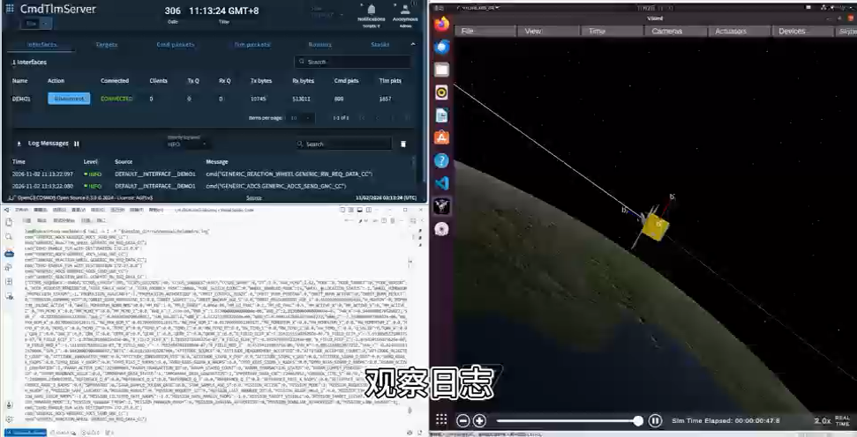
姿轨控演示
20

Slide 38
目录
研 究 背 景
星务软件
姿轨控软件
未来展望

Slide 39
展望：AI Agent 交互与智能算法集成
分层接入智能体与智能算法，保留可验证的姿轨控执行链路
交互与
任务决策
自然语言任务
任务目标与约束
目标解析
编排仿真
遥测数据、事件、规则库
Agent
检查与
受控调用
指令与参数校验
检查模式许可、取值与时限
OpenC3
AOCS APP
指令
参数
执行
反馈
算法与
控制执行
AOCS APP
AI 辅助 App
状态与测量
状态估计
制导控制
执行分配
结果校验后采用
异常检测
估计补偿
参数调整
仿真与
训练验证
NOS3 设备与总线仿真
BSK 动力学后端
场景数据与离线训练
评估与反馈
运行与验证
注入扰动
注入故障
噪声时延
36
Notes:
### 建议标题
**在现有姿轨控App上，分层接入Agent与轻量AI**
### 可直接放入PPT的短文案
| 图文区域 | 小标题 | 正文 |
|---|---|---|
| 左栏 | 地面Agent：分析与编排 | 读取遥测和事件，生成操作与参数建议；调用仿真、故障注入和回归工具检查方案。 |
| 中栏 | 轻量AI：感知与优化 | 从异常检测、估计补偿和参数推荐入手，通过独立接口接入，先并行评估再研究闭环。 |
| 右栏 | 约束监护：检查与接管 | 检查数据质量、计算时限、模式许可和输出边界，保留传统控制与安全模式。 |
底部结论条：
> 近期路线：Agent编排回归，AI提出候选参数，Basilisk验证后由现有AOCS执行。
### 建议的页内中心图
以现有闭环为底座，叠加展望模块：
```text
任务目标、遥测与事件
│
▼
地面 Agent：任务理解、测试编排、参数建议 【展望】
│ 结构化计划与受控参数
▼
约束监护：前置条件、截止时间、输出边界、接管逻辑 【展望：统一扩展】
│
▼
cFS AOCS App：传统估计与控制 + 轻量AI辅助 【已有】+【展望】
│ 控制命令 ▲ 模拟测量
▼ │
NOS3设备 / 总线 与 Basilisk动力学后端接口 【已有基础】
│
└──────── 场景记录与评估结果 ────┘
```
图上用实线蓝框表示已有基础，用虚线或浅色框表示展望。已有局部检查逻辑可复用，但“统一约束监护”“模型管理”和“自动接管”仍须设计与验证。
### 约60秒讲稿
AI接入可以沿现有接口逐步推进。近期最适合做的是地面Agent：让它读取遥测和事件，选择已有故障场景，编排仿真和回归，再根据结果给出参数建议。现有App已经有参数事务、传统估计控制和回归脚本，能够提供明确的操作入口。轻量AI则可以先做异常检测或状态估计补偿，采用并行运行方式记录输出，暂时不改变控制命令。进一步闭环时，需要加入统一监护，检查数据时效、计算截止时间、模式许可和执行机构边界，并保留传统控制接管能力。Basilisk用于测试不同初始条件、扰动和故障，策略使用模拟测量，动力学真值只用于评价。这样能够逐项回答模型是否有效、代价多大，以及异常时系统如何恢复。
### 逐项来源与本地接入位置
| 展望工作 | 现有基础或公开参考 | 建议输出 | 当前边界 |
|---|---|---|---|
| Agent组织遥测分析和自动测试 | [回归脚本](/Users/joes/Desktop/nos3x/scripts/gsw/run_bupt_aocs_regression.sh:26)；[OpenC3构建与链路配置](/Users/joes/Desktop/nos3x/scripts/gsw/gsw_openc3_build.sh:163) | 场景选择、调用记录、异常解释、实验报告 | 当前副本中未核实Agent已接入，属于新增工作。 |
| AI提出参数候选 | [参数定义](/Users/joes/Desktop/nos3x/components/generic_adcs/fsw/cfs/src/bupt_aocs_adapter.h:39)；[参数暂存/提交/撤销](/Users/joes/Desktop/nos3x/components/generic_adcs/fsw/cfs/src/bupt_aocs_adapter.c:1948) | Kp/Kd、速率限制等候选值及验证结果 | 当前ROLLBACK撤销尚未生效事务；恢复历史参数需另存旧值并提交新事务。 |
| 模型识别异常或补偿估计 | [估计器与观测接口](/Users/joes/Desktop/nos3x/components/generic_adcs/fsw/bupt_core/src/aocs_attitude_estimator.c:11)；[创新量等遥测](/Users/joes/Desktop/nos3x/components/generic_adcs/fsw/cfs/src/bupt_aocs_adapter.c:2694) | 异常分数、偏差估计、可信度 | 建议先影子运行，另测误警、漏警、计算时延；本次不声称已有AI提升。 |
| 新增统一监护与传统控制接管 | [现有年龄检查](/Users/joes/Desktop/nos3x/components/generic_adcs/fsw/cfs/src/bupt_aocs_adapter.c:864)；[模式前置条件](/Users/joes/Desktop/nos3x/components/generic_adcs/fsw/cfs/src/bupt_aocs_adapter.c:2468)；[传统控制和限幅](/Users/joes/Desktop/nos3x/components/generic_adcs/fsw/bupt_core/src/aocs_control.c:85) | 模型输出接受/拒绝、超时处理、接管记录 | 局部检查已经存在；统一模型监护、分布外检测、历史版本回退仍是展望。 |
| 仿真训练与批量评估 | [Basilisk](https://avslab.github.io/basilisk/)；[BSK-RL](https://avslab.github.io/bsk_rl/) | 可复现场景、状态/动作接口、策略评估 | BSK-RL官方定位主要是任务分配和规划环境，不是现成的低层姿态控制律。 |
| 参考cFS与AI的消息接口 | [NASA OnAIR](https://github.com/nasa/OnAIR)；[官方cFS接入指南](https://github.com/nasa/OnAIR/blob/main/doc/cfs-onair-guide.md)；[本地任务配置](/Users/joes/Desktop/nos3x/cfg/spacecraft/sc-mission-config.xml:51) | 独立AI服务订阅遥测，经受控接口输出建议 | 当前配置未启用OnAIR；OnAIR的推理Agent不自动等同LLM Agent。 |
### 配图与演示建议
- 以自绘接入架构为主，不使用泛化机器人图片。三个图文区域可分别画“遥测/工具调用”“轻量模型”“约束检查”，与下方已有系统连成一张图。
- 近期演示选“飞轮异常或GNSS中断场景”：Agent选择已有回归场景，读取结果并建议下一步测试；不新增未经验证的在轨操作描述。
- 评价指标放备注或后续实验页：指向误差、稳定时间、轮速和饱和情况、超时率、检测误警漏警、不同初值和故障条件下的任务完成率。此次只列待测指标，不填写性能提升百分比。
- 用户材料中的SatAgent AAAI’27“在投”、OrbBench ICLR’27“计划投稿”及其他In-progress项目，如需提及，应标注内部在研状态，不列入已发表成果。
---
## 版式与文字使用说明
- 蓝色校名横幅下，每页只保留一个主结论标题。三栏标题尽量一行，正文以两至三行为宜；细节移到讲稿和资料包。
- 页面图注采用“项目名/机构 + 年份”，完整URL放备注。原始图片、重绘示意和本项目截图分别标清。
- 国外页讲清软件层级；国内页讲清公开范围与验证对象。二者共同引出本项目的集成与验证任务，无需给国家或项目作笼统高低排名。
- 第四页将“已有”“展望”直接标在图中。现有控制、参数接口和仿真适配不等同于已具备Agent、AI控制或统一安全监护。
当前架构图说明：
图中实线框为当前已存在的接口/算法基础，虚线框为拟新增研究模块，背景色只区分逻辑层。Agent优先部署在地面或仿真宿主机，低频输出结构化计划与受限参数；轻量AI可以先以独立cFS辅助App影子运行。统一监护与历史版本回退尚属未来工作。当前ROLLBACK只撤销未生效参数。
模型接入路径：订阅模拟测量及估计器创新量，经固定结构体/Software Bus输出异常分数、补偿或候选参数；通过监护后交由既有控制与分配执行。传统控制与安全模式保留。
AI训练与评估需分开测量与真值。策略只读模拟测量，真值只用于指标计算；先验证推理时间和内存预算，再研究受约束闭环。
参考：NASA OnAIR https://github.com/nasa/OnAIR 、接入指南 https://github.com/nasa/OnAIR/blob/main/doc/cfs-onair-guide.md 。当前本地OnAIR/SBN禁用，不表示已接入AI控制。
OpenC3 API https://docs.openc3.com/docs/guides/scripting-api ，BSK-RL https://avslab.github.io/bsk_rl/ ，后者是任务规划环境，不是现成底层姿态控制算法。
修订后的图以App间交互为中心：OpenC3下发模式指令及参数并接收执行反馈，AI辅助App接收状态与测量并返回辅助结果，经校验与监护后采用。AI辅助App及其接入关系是研究展望，优先离线验证与影子运行。

